Slide 1
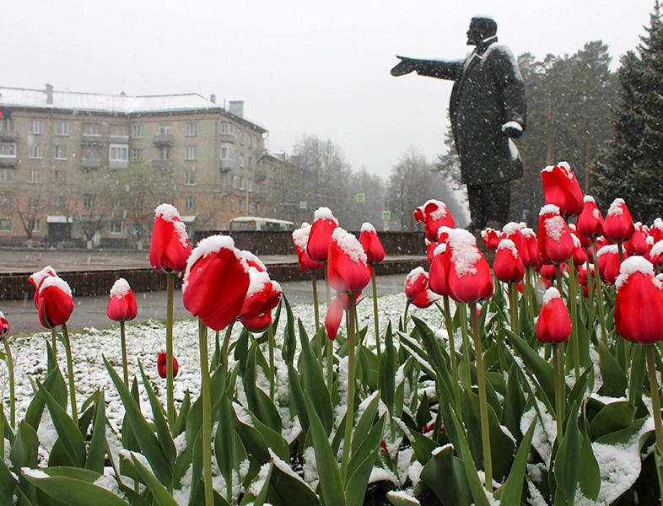
БЮДЖЕТ ДЛЯ ГРАЖДАН
по проекту бюджета на 2018-2020 годы

Slide 2
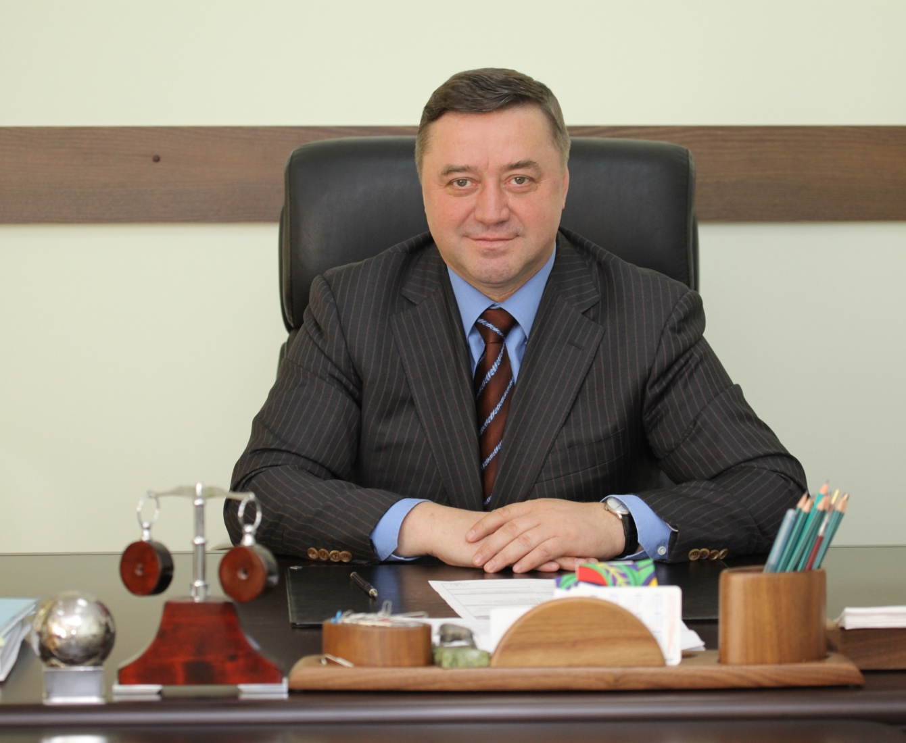
Уважаемые северчане!
Одной из основных целей бюджетной политики является обеспечение прозрачности, открытости и доступности бюджетного процесса для жителей ЗАТО Северск. Инструментом для достижения этой цели является реализация проекта «Бюджет для граждан».
Перед Вами
«Бюджет для граждан»,
который познакомит Вас
с основными положениями проекта бюджета ЗАТО Северск
на 2018 год и плановый период 2019 и 2020 годов.

Slide 3
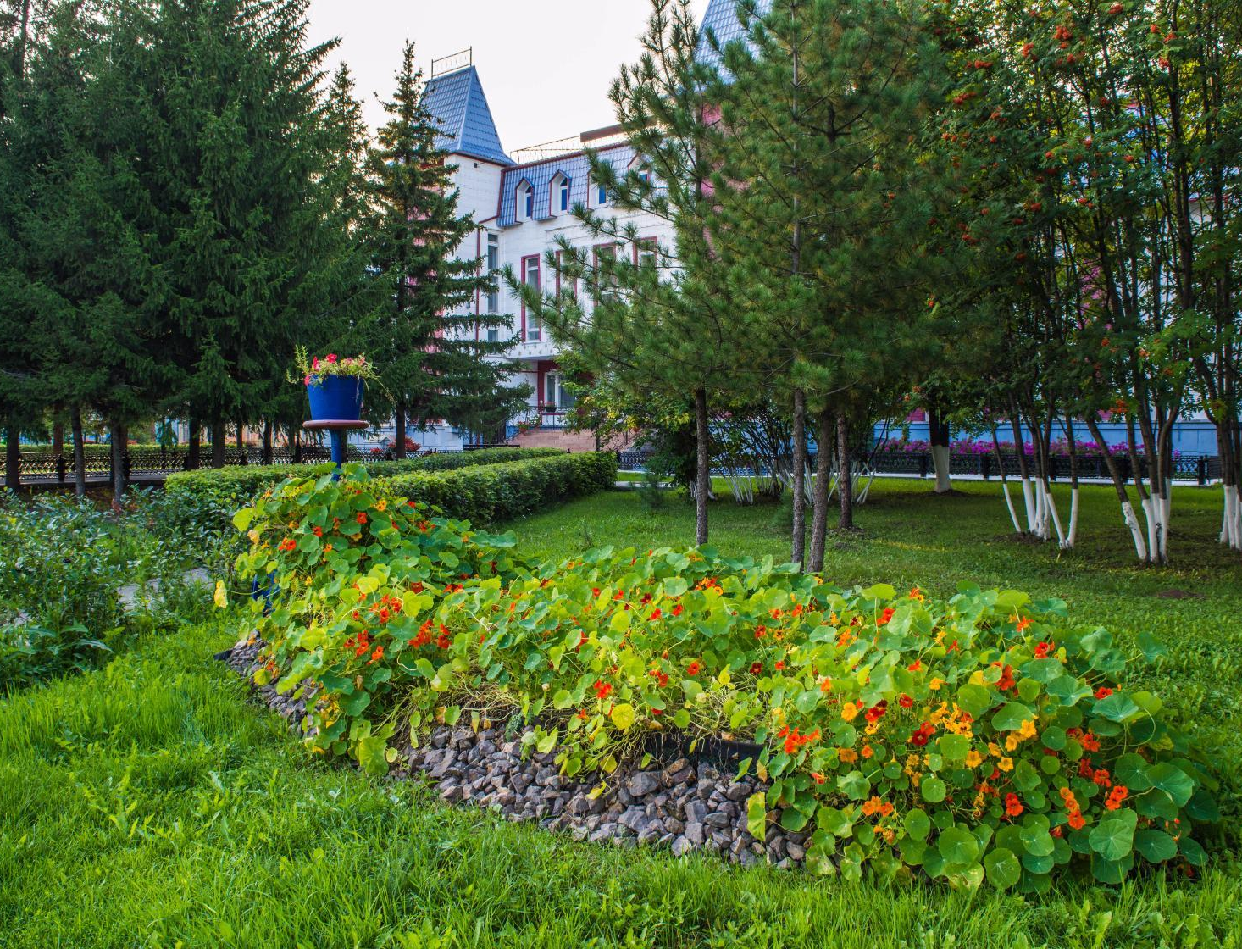
ОБЩИЕ СВЕДЕНИЯ О БЮДЖЕТЕ

Slide 4

СТРУКТУРА БЮДЖЕТНОЙ СИСТЕМЫ РОССИЙСКОЙ ФЕДЕРАЦИИ
Консолидированный бюджет РФ
Федеральный бюджет
Консолидированные бюджеты субъектов РФ
Бюджеты государственных внебюджетных фондов
Территориальные государственные внебюджетные фонды РФ
Бюджеты субъектов РФ (региональные бюджеты)
Бюджеты городских округов
Консолидированные бюджеты муниципальных районов
Бюджеты муниципальных районов
Бюджеты городских и сельских поселений
Бюджетная система - это совокупность бюджетов государства, административно-территориальных образований, самостоятельных в бюджетном отношении государственных учреждений и фондов, основанная на экономических отношениях, государственном устройстве и правовых нормах

Slide 5

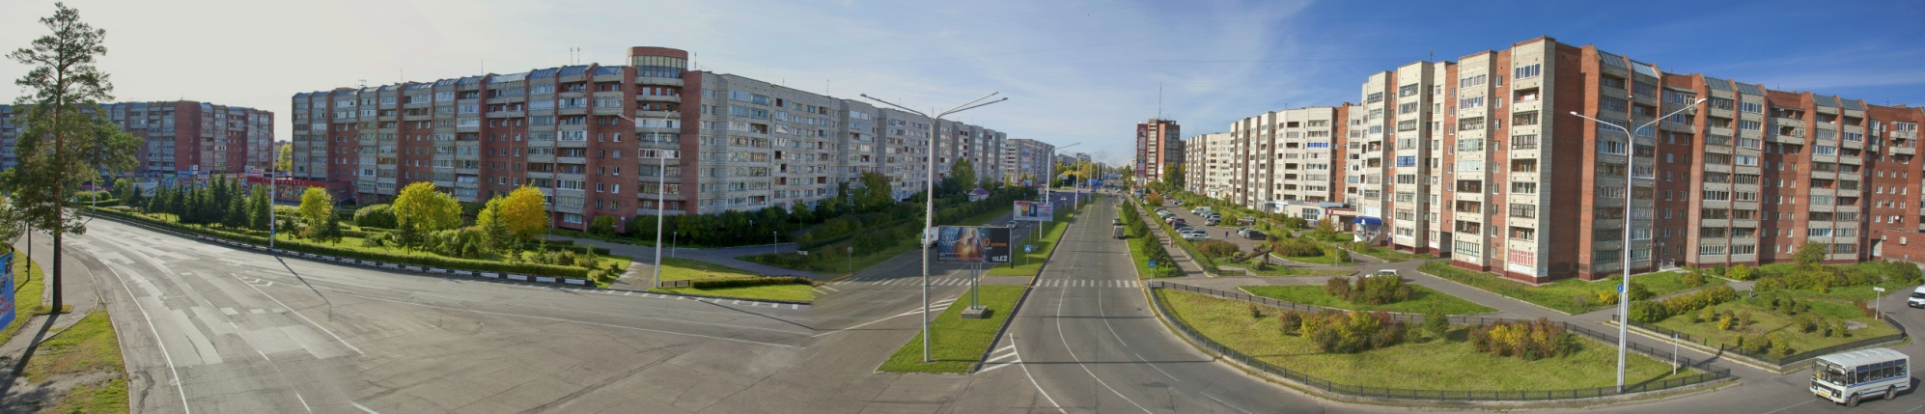
ДЛЯ ЧЕГО ЗАТО СЕВЕРСК НЕОБХОДИМ БЮДЖЕТ?
Обеспечивать деятельность учреждений образования, культуры, спорта
Предоставлять меры социальной поддержки гражданам
Строить и ремонтировать дороги, объекты социального назначения
Обеспечивать благоустройство городских улиц, площадей, скверов
Оказывать поддержку малому и среднему предпринимательству
Обеспечивать транспортное сообщение
Строить, ремонтировать, поддерживать в надлежащем состоянии объекты городской инфраструктуры

Slide 6
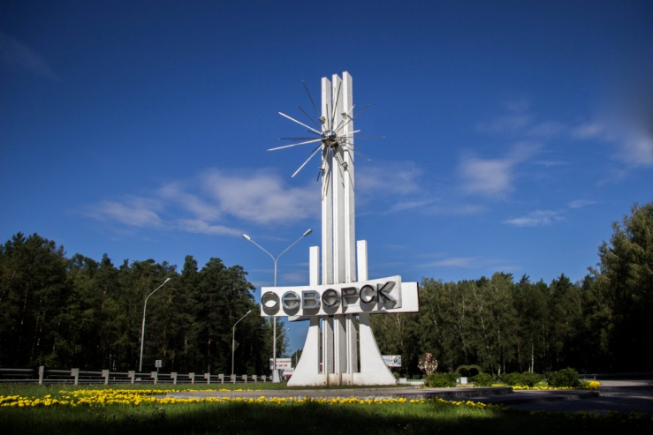
БЮДЖЕТ муниципального образования
- это форма образования и расходования денежных средств, предназначенных для финансового обеспечения задач и функций местного самоуправления
ДОХОДЫ БЮДЖЕТА
– это поступающие в бюджет денежные средства
РАСХОДЫ БЮДЖЕТА
– это выплачиваемые из бюджета денежные средства
Основным принципом формирования любого бюджета является его сбалансированность.
Это означает что расходы бюджета в целом должны быть обеспечены доходными источниками и поступлениями из источников финансирования дефицита бюджета
Профицит бюджета – это превышение доходов над расходами
Дефицит бюджета – это превышение расходов над доходами

Slide 7
Основные нормативные правовые акты,
регулирующие бюджетный процесс в ЗАТО Северск
Бюджетный кодекс Российской Федерации
Закон Томской области № 170-ОЗ
«О межбюджетных отношениях в Томской области»
Решение Думы ЗАТО Северск №17/4
«Об утверждении Положения о бюджетном процессе»

Slide 8

БЮДЖЕТ ЗАТО Северск
СОСТАВЛЯЕТСЯ и ИСПОЛНЯЕТСЯ
с соблюдением общих принципов бюджетной системы:
ПРИНЦИПА САМОСТОЯТЕЛЬНОСТИ:
означает право и обязанность самостоятельно осуществлять
бюджетный процесс
ПРИНЦИПА СБАЛАНСИРОВАННОСТИ:
означает, что объем расходов должен соответствовать суммарному объему доходов бюджета и источников финансирования его дефицита
ПРИНЦИПА ПРОЗРАЧНОСТИ
означает обязанность по опубликованию утвержденных бюджетов, отчетов об их исполнении
ПРИНЦИПА ЕДИНСТВА КАССЫ
означает зачисление всех кассовых поступлений и осуществление всех кассовых выплат с единого счета бюджета
ПРИНЦИПА ОБЩЕГО СОВОКУПНОГО ПОКРЫТИЯ РАСХОДОВ:
означает, что расходы бюджета не могут быть увязаны с определенными доходами бюджета и источниками финансирования дефицита бюджета (за исключением дорожного фонда и целевых расходов за счет целевых МБТ)

Slide 9
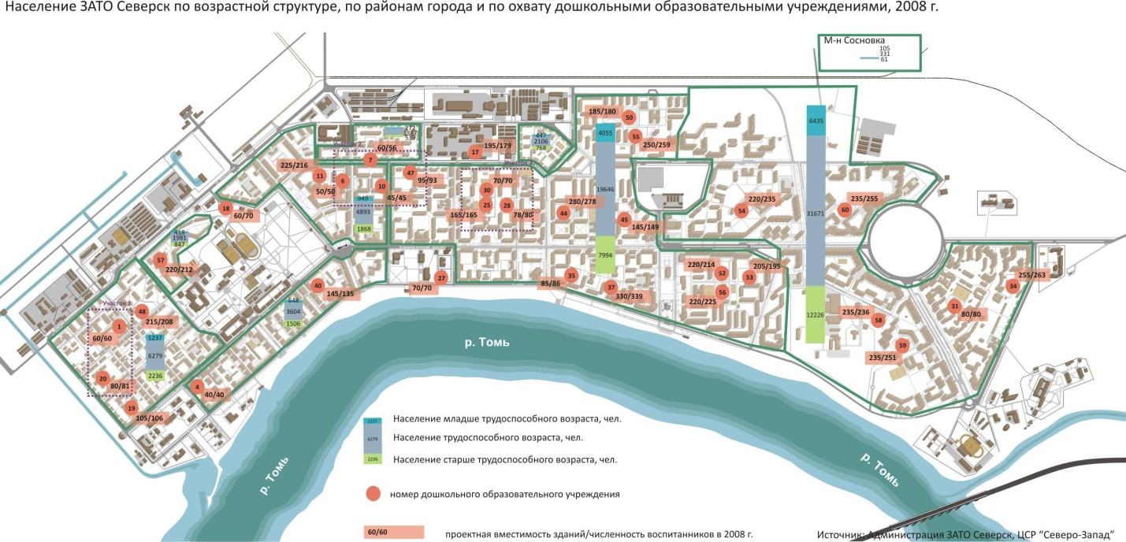
ОБЩАЯ ИНФОРМАЦИЯ О ЗАТО СЕВЕРСК
Площадь ЗАТО Северск составляет 48 565 га
Административно-территориальное деление
Внегородские территории
п.Самусь, п.Орловка, д.Кижирово, д.Семиозерки, д.Чернильщиково
Численность населения
6,4 тыс.человек
г. Северск
Численность населения
107,9 тыс.человек

Slide 10
Этапы составления, рассмотрения и утверждения проекта бюджета в 2017 году
Составление проекта бюджета ЗАТО Северск
на очередной финансовый год и плановый период
АВГУСТ - СЕНТЯБРЬ
1
Работа Бюджетной комиссии Администрации ЗАТО Северск
по проекту бюджета ЗАТО Северск (согласование распределения объемов по средствам местного бюджета): СЕНТЯБРЬ
2
3
Формирование проекта бюджета ЗАТО Северск и направление его в Думу ЗАТО Северск: ОКТЯБРЬ
Публичные слушания: 21 НОЯБРЯ
Работа совместной комиссии Думы ЗАТО Северск и Администрации ЗАТО Северск, представленной на на паритетных началах, по рассмотрению проекта бюджета 27 НОЯБРЯ - 29 НОЯБРЯ
4
5
Совет Думы ЗАТО Северск по принятию решения по проекту бюджета
8 ДЕКАБРЯ
Утверждение бюджета ЗАТО Северск на очередной финансовый год и плановый период на сессии Думы ЗАТО Северск
21 ДЕКАБРЯ
6

Slide 11
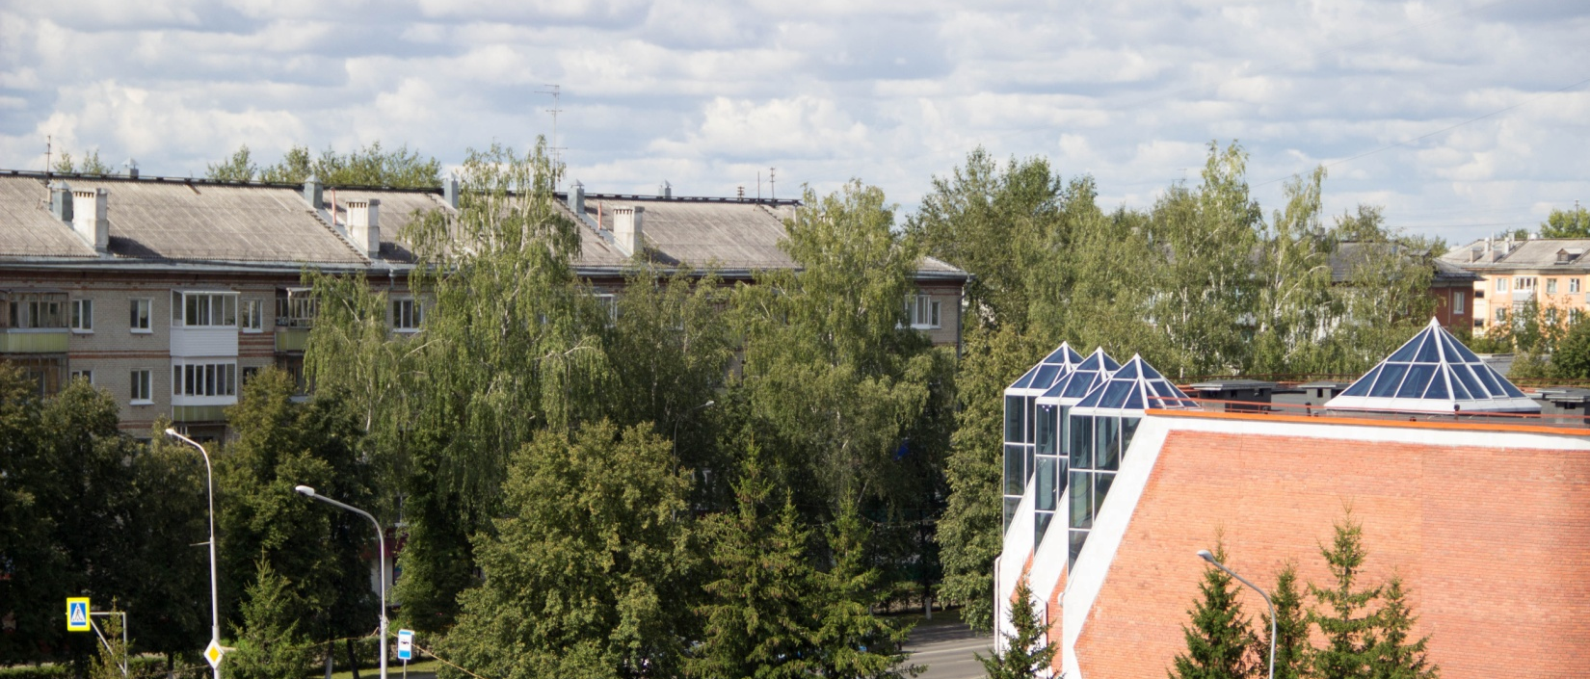
СВЕДЕНИЯ ОБ ОСНОВНЫХ ХАРАКТЕРИСТИКАХ ПРОЕКТА БЮДЖЕТА, ОСНОВНЫХ ЗАДАЧАХ И ПРИОРИТЕТНЫХ НАПРАВЛЕНИЯХ БЮДЖЕТНОЙ И НАЛОГОВОЙ ПОЛИТИКИ

Slide 12
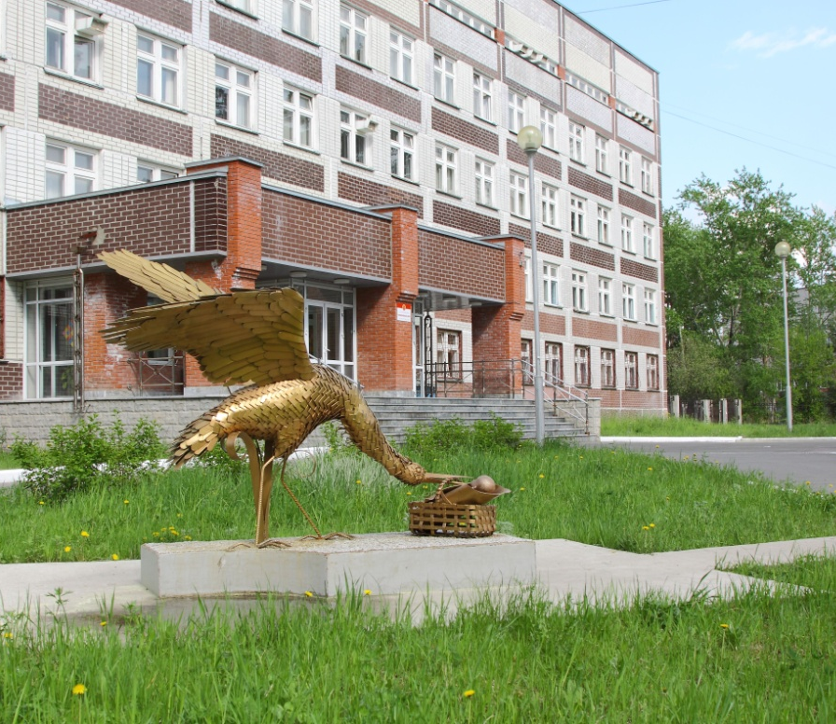
Основные показатели
социально-экономического развития
Демографические показатели
Показатели жилищного фонда
Показатели | Оценка 2017 | Прогноз 2018 | Прогноз 2019 | Прогноз 2020
Ввод в эксплуатацию жилья за счет всех источников финансирования, тыс.кв.м. | 22,2 | 26,2 | 29,8 | 32,4
Общая площадь жилищного фонда на конец года, тыс.кв.м. | 2 573,4 | 2 599,6 | 2 629,5 | 2 661,9

Slide 13
ПОКАЗАТЕЛИ ЗАНЯТОСТИ И БЕЗРАБОТИЦЫ
Показатели | Оценка 2017 | Прогноз 2018 | Прогноз 2019 | Прогноз 2020
Среднесписочная численность работников списочного состава, чел. | 28 020 | 27 910 | 28 000 | 28 020
Среднесписочная численность работников списочного состава в организациях муниципальной формы собственности, чел. | 6 635 | 6 620 | 6 620 | 6 620
Среднемесячная начисленная заработная плата по работникам списочного состава, руб. | 35 255 | 36 295 | 37 360 | 38 520
Среднемесячная начисленная заработная плата по работникам списочного состава в организациях муниципальной формы собственности, руб. | 27 605 | 28 305 | 29 210 | 30 165
77%
23%
Состав безработных по полу и уровню образования по прогнозу на 2018 год
Показатели | Оценка 2017 | Прогноз 2018 | Прогноз 2019 | Прогноз 2020
Уровень зарегистрированной безработицы, % | 1,69 | 1,68 | 1,63 | 1,55
Справочно: уровень зарегистрированной безработицы в РФ, % | 5,5 | 5,3 | 5,2 | 5,2
Численность безработных на конец года, чел. | 1 020 | 930 | 890 | 840

Slide 14
МЕРОПРИЯТИЯ В ОБЛАСТИ НАЛОГОВОЙ ПОЛИТИКИ ЗАТО СЕВЕРСК В 2018-2020 ГОДЫ
Наращивание собственной доходной базы бюджета ЗАТО Северск
Мобилизация доходов бюджета ЗАТО Северск при одновременной поддержке отдельных категорий налогоплательщиков
Улучшение качества администрирования доходов главными администраторами доходов, сокращение задолженности по налоговым и неналоговым доходам
Сохранение льгот по земельному налогу для социально незащищенных слоев населения

Slide 15
МЕРОПРИЯТИЯ В ОБЛАСТИ БЮДЖЕТНОЙ ПОЛИТИКИ ЗАТО СЕВЕРСК В 2018-2020 ГОДЫ
Проведение оптимальной долговой политики и политики по управлению имуществом
Повышение эффективности бюджетных расходов, соблюдение принципа экономности и результативности
Обеспечение прозрачности и открытости бюджета и бюджетного процесса для населения
Совершенствование программно-целевых методов управления с учетом оценки их эффективности
Расширение сферы применения информационных технологий
Предоставление гарантированного перечня муниципальных услуг и работ

Slide 16

ОСНОВНЫЕ ПАРАМЕТРЫ
БЮДЖЕТА ЗАТО СЕВЕРСК НА 2018 ГОД
И ПЛАНОВЫЙ ПЕРИОД 2019-2020 ГОДОВ
2018
год
ДОХОДЫ
3 303,7 млн.руб.
ДОХОДЫ
3 119,3 млн.руб.
ДОХОДЫ
3 058,1 млн.руб.
РАСХОДЫ
3 345,0 млн.руб.
РАСХОДЫ
3 119,3 млн.руб.
РАСХОДЫ
3 058,1 млн.руб.
ДЕФИЦИТ
41,3 млн.руб.
2019
год
2020
год

Slide 17
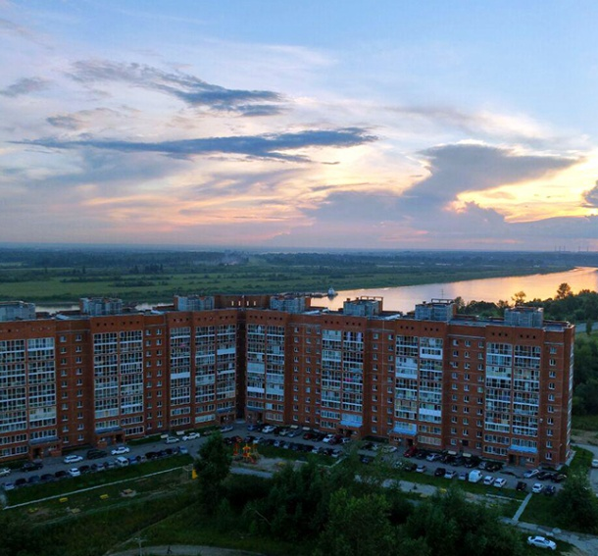
ИСТОЧНИКИ ФИНАНСИРОВАНИЯ ДЕФИЦИТА БЮДЖЕТА ЗАТО Северск
(млн.руб.)
Показатели | Исполнено за 2016 год | Оценка 2017 год | Прогноз 2018 год | Прогноз 2019 год | Прогноз 2020 год
Дефицит бюджета | 26,2 | 90,9 | 41,3 | - | -
Источники финансирования дефицита бюджета | 26,2 | 90,9 | 41,3 | 0,0 | 0,0
Привлечение кредитов | 66,0 | 81,5 | 93,1 | 110,3 | 67,0
Погашение кредитов | -65,5 | -43,7 | -51,8 | -110,3 | -67,0
Остатки на едином счете бюджета, сформированные на начало года | 25,7 | 53,1 | - | - | -
!
Покрытие дефицита бюджета должно обеспечиваться за счет соответствующих источников.
Законодательством определены для муниципальных образований такие источники покрытия дефицита как:
Кредиты кредитных организаций;
Бюджетные кредиты (предоставляемые из бюджетов других уровней);
Муниципальные ценные бумаги (облигации внутреннего займа);
Остатки средств, сформированные на едином счете бюджета на начало финансового года и др.

Slide 18
СВЕДЕНИЯ О МУНИЦИПАЛЬНОМ ДОЛГЕ
Для того чтобы при наличии дефицита все расходные обязательства бюджета ЗАТО Северск исполнялись в полном объеме в качестве источников финансирования дефицита бюджета привлекаются
БАНКОВСКИЕ ИЛИ БЮДЖЕТНЫЕ КРЕДИТЫ.
В связи с этим возникает МУНИЦИПАЛЬНЫЙ ДОЛГ.
Показатели | Процентная ставка по кредиту коммерческого банка | Процентная ставка по бюджетному кредиту
Исполнено за 2016 год | 14,17% | 8,25% и 10,00%
Оценка 2017 год | 9,04% | 8,25% и 10,00%
Прогноз 2018 год | по результатам аукциона | 8,25% и 10,00%
Прогноз 2019 год | по результатам аукциона | 10,00%
Прогноз 2020 год | по результатам аукциона | -
млн.руб.
Коммерческий кредит

Slide 19

ДИНАМИКА ДОХОДОВ В 2016-2017 ГОДАХ
И НА ПЕРИОД 2018-2020 ГОДОВ
- Налоговые доходы: поступления в бюджет от уплаты налогов и сборов;
Неналоговые доходы: доходы от использования муниципального имущества,
штрафы, санкции,
и др.;
Безвозмездные поступления: дотации, субсидии,
субвенции и иные межбюджетные трансферты.
Объем доходов на одного жителя в 2018 году составит
29,0 тыс.рублей
тыс.руб.

Slide 20
СТРУКТУРА И ДИНАМИКА НАЛОГОВЫХ ДОХОДОВ БЮДЖЕТА ЗАТО СЕВЕРСК
Структура налоговых доходов бюджета ЗАТО Северск
в 2018 году
Динамика налоговых доходов бюджета ЗАТО Северск в 2016-2020 годах (млн. руб.)
Вид дохода | Факт 2016 | Оценка 2017 | Прогноз 2018 | Прогноз 2019 | Прогноз 2020
НДФЛ | 592,9 | 597,8 | 644,9 | 668,9 | 702,1
Акцизы | 11,2 | 6,2 | 6,0 | 6,7 | 7,0
УСН | 34,5 | 39,9 | 41,1 | 43,1 | 44,9
ЕНВД | 50,7 | 45,6 | 46,2 | 48,2 | 50,1
НИФЛ | 15,9 | 18,7 | 24,5 | 25,8 | 26,6
Земельный налог | 39,7 | 64,6 | 109,4 | 109,8 | 110,2
Госпошлина | 9,6 | 9,8 | 10,2 | 10,6 | 11,0
Прочие | 0,8 | 1,7 | 2,0 | 1,9 | 1,9
Всего: | 755,3 | 784,3 | 884,3 | 915,0 | 953,8
НДФЛ – налог на доходы физических лиц; норматив зачисления в бюджет ЗАТО Северск в 2018 году 35,18%
УСН – налог, взимаемый в связи с применением упрощенной системы налогообложения; норматив зачисления в бюджет ЗАТО Северск - 30%
ЕНВД – единый налог на вмененный доход; норматив зачисления в бюджет ЗАТО Северск - 100%
НИФЛ – налог на имущество физических лиц; норматив зачисления в бюджета ЗАТО Северск – 100%.

Slide 21
СТРУКТУРА И ДИНАМИКА НЕНАЛОГОВЫХ ДОХОДОВ БЮДЖЕТА ЗАТО СЕВЕРСК
Структура неналоговых доходов бюджета ЗАТО Северск в 2018 году
Динамика неналоговых доходов бюджета ЗАТО Северск в 2016-2020 годах (млн. руб.)
Вид дохода | Факт 2016 | Оценка 2017 | Прогноз 2018 | Прогноз 2019 | Прогноз 2020
Доходы от использования имущества | 93,4 | 83,2 | 83,9 | 75,7 | 70,9
Платежи за пользование природными ресурсами | 22,5 | 21,8 | 23,1 | 21,8 | 21,8
Доходы от продажи мат. и немат. активов | 93,1 | 37,7 | 26,8 | 16,5 | 4,8
Штрафы, санкции, возмещение ущерба и пр. доходы | 14,8 | 8,9 | 8,6 | 9,0 | 9,3
Прочие | 3,3 | 2,6 | 1,6 | 1,7 | 1,8
Всего: | 227,1 | 155,8 | 144,0 | 124,7 | 108,6

Slide 22
БЕЗВОЗМЕЗДНЫЕ ПОСТУПЛЕНИЯ
Безвозмездные поступления
(другое название – межбюджетные трансферты) делятся на 2 группы:
Имеющие целевое назначение
Не имеющие целевого назначения
Субсидии
Дотации
Субвенции
муниципалитет вправе самостоятельно определять направление расходов
Иные межбюджетные трансферты
направление расходов определяет субъект (АТО), муниципалитет не имеет права их изменять
(млн.руб.)
Наименование | Факт 2016 | Оценка 2017 | Прогноз 2018 | Прогноз 2019 | Прогноз 2020
Дотации | 1 227,4 | 1 330,4 | 1 168,9 | 989,7 | 921,8
Субсидии | 238,6 | 322,5 | 70,9 | 54,4 | 37,6
Субвенции | 1 036,0 | 1 021,0 | 1 029,7 | 1 029,7 | 1 030,4
Иные МБТ | 243,8 | 318,0 | 5,9 | 5,9 | 5,9
ВСЕГО | 2 745,8 | 2 991,9 | 2 275,4 | 2 079,7 | 1 995,6

Slide 23
ДИНАМИКА ПОСТУПЛЕНИЯ ДОТАЦИЙ В
2014-2017 ГОДАХ И ПРОГНОЗ НА 2018-2020 ГОДЫ
млн.руб.

Slide 24
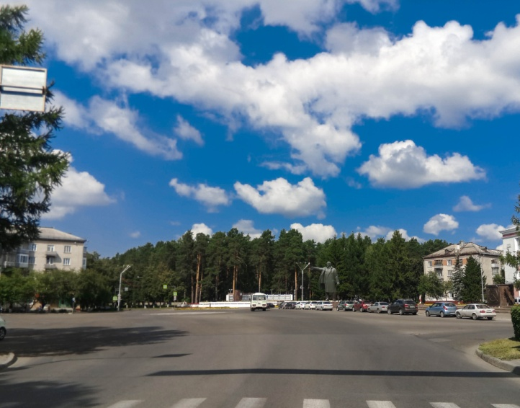
Расходы по функциональной классификации
Раздел | Факт 2016 | Оценка 2017 | Прогноз 2018 | Прогноз 2019 | Прогноз 2020
 | млн.руб.
Общегосударственные вопросы | 274,5 | 297,6 | 294,7 | 279,6 | 279,3
Национальная оборона | 0,03 | 0,2 | 0,2 | 0,2 | 0,2
Правоохранительная деятельность | 25,6 | 25,0 | 22,6 | 20,4 | 19,9
Национальная экономика | 400,9 | 470,1 | 407,6 | 335,1 | 331,5
ЖКХ | 241,2 | 274,7 | 206,4 | 203,8 | 203,3
Охрана окружающей среды | 0,2 | 0,2 | 0,3 | 0,3 | 0,3
Образование | 2 266,0 | 2 378,2 | 2 061,5 | 1 976,8 | 1 927,7
Культура | 252,0 | 336,5 | 205,2 | 189,5 | 188,5
Социальная политика | 230,3 | 241,6 | 128,0 | 100,4 | 96,1
Физкультура и спорт | 54,2 | 8,4 | 6,5 | 2,2 | 2,2
Обслуживание муниципального долга | 4,6 | 6,3 | 12,0 | 11,0 | 9,1
ВСЕГО | 3 754,7 | 4 038,8 | 3 345,0 | 3 119,3 | 3 058,1

Slide 25
Приоритетные направления расходов
Обеспечение деятельности муниципальных учреждений в сфере образования, культуры, спорта, жилищно-коммунального хозяйства;
Сохранение видов и объемов социальных выплат населению;
Бюджетные инвестиции в объекты капитального строительства и капитальные ремонты.
Объем расходов на 1 жителя
тыс.руб.
Общий объем расходов на социальную сферу
2 401,2 млн.руб. или 71,8% об общего объема расходов
в том числе предоставление субсидий муниципальным учреждениям социальной сферы 1 251,1 млн.руб.
Общий объем расходов на капитальное строительство, капитальный ремонт и приобретение оборудования составляет 166,0 млн.руб. или 5% от общего объема расходов

Slide 26
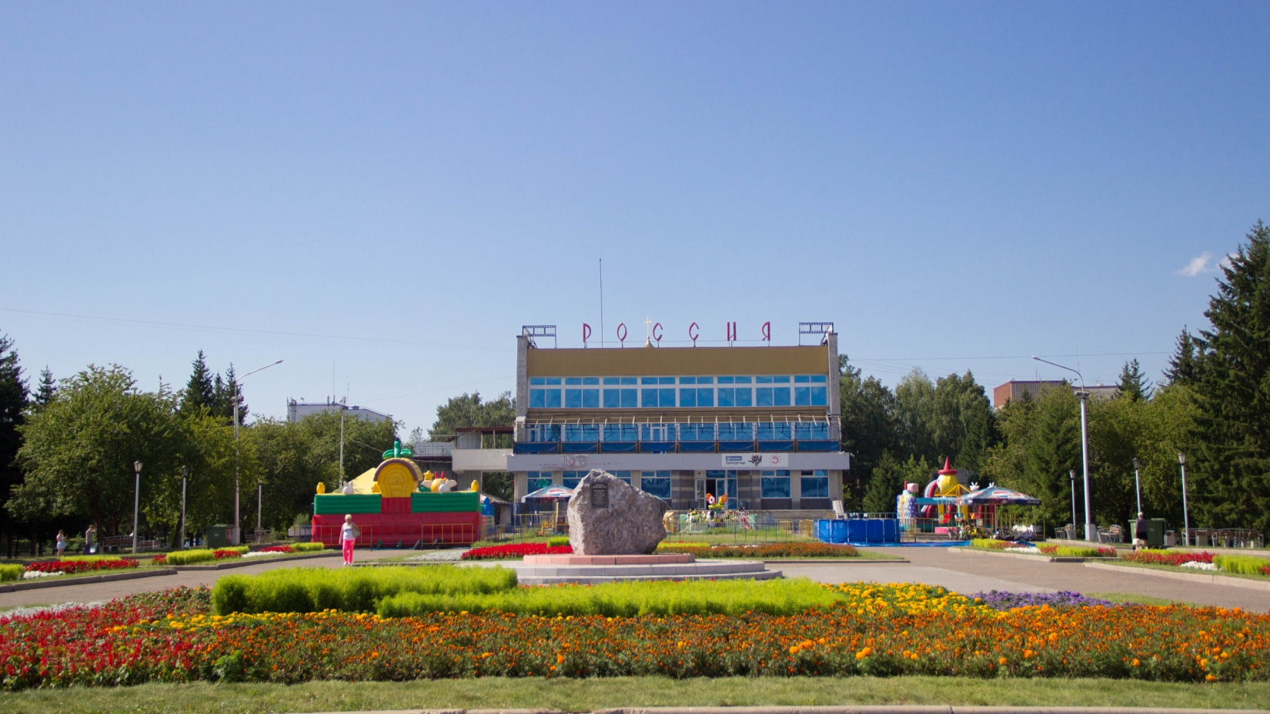
СВЕДЕНИЯ О ПЛАНИРУЕМЫХ РАСХОДАХ НА РЕАЛИЗАЦИЮ ПРОГРАММ

Slide 27

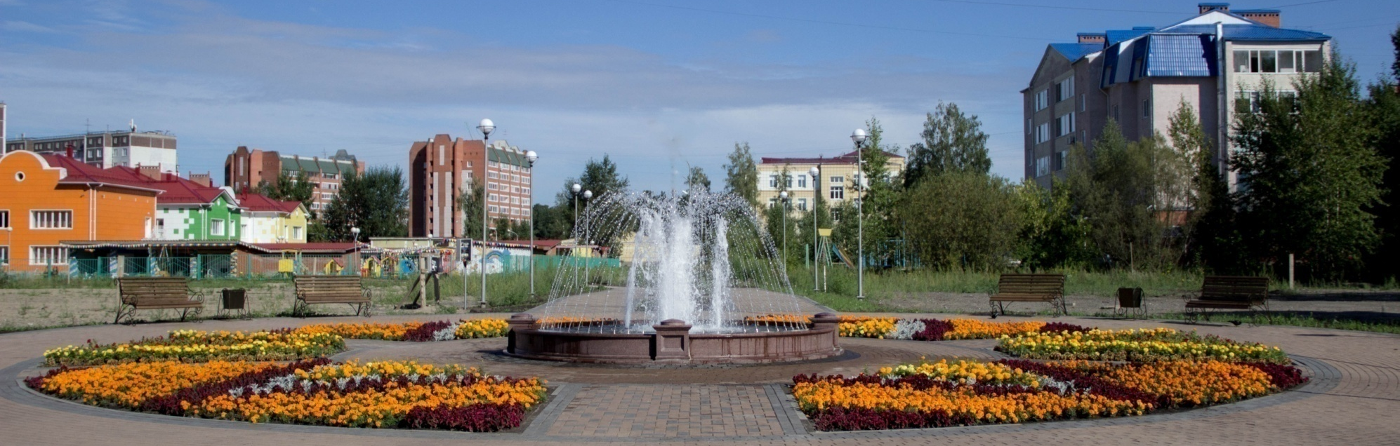
МУНИЦИПАЛЬНЫЕ ПРОГРАММЫ
Бюджет ЗАТО Северск на 2018 – 2020 годы сформирован по программно-целевому принципу на базе 16 муниципальных программ и Комплексной программы развития систем коммунальной и инженерной инфраструктуры, охватывающих все сферы социально-экономического жизни муниципалитета.
Программно-целевой метод бюджетного планирования заключается в установлении или отборе приоритетных целей и задач использования бюджетных средств и разработке взаимоувязанных мероприятий по их достижению в заданные сроки.
Каждая программа направлена на достижение одной из среднесрочных целей развития ЗАТО Северск
Муниципальная программа представляет собой комплекс взаимоувязанных по ресурсам, исполнителям, срокам осуществления и показателям результативности мероприятий

Slide 28

Группировка муниципальных программ по их направленности на решение задач социально-экономического развития ЗАТО Северск
Задачи социально-экономического развития ЗАТО Северск
Модернизация социальных инфрастуктур
Модернизация городской среды и инженерных инфраструктур
Совершенствование действующей системы муниципального управления
Диверсификация экономики
Развитие образования
Улучшение качественного состояния объектов улично-дорожной сети, благоустройства и озеленения
Эффективное управление муниципальными финансами
Развитие предпринимательства
Социальная поддержка населения
Развитие физической культуры и спорта
Эффективное управление муниципальным имуществом
Повышение энергоэффективности
Молодежная политика
Обеспечения доступным и комфортным жильем граждан ЗАТО Северск
Развитие культуры и туризма
Профилактика алкоголизма, наркомании, токсикомании и ВИЧ-инфекции
Улучшение жизнедеятельности внегородских территорий
Общий объем финансирования программ
составляет
3 083 млн.руб.
Формирование современной городской среды
Комплексное развитие систем коммунальной и инженерной инфраструктуры
Охрана окружающей среды
Обеспечение безопасности населения

Slide 29
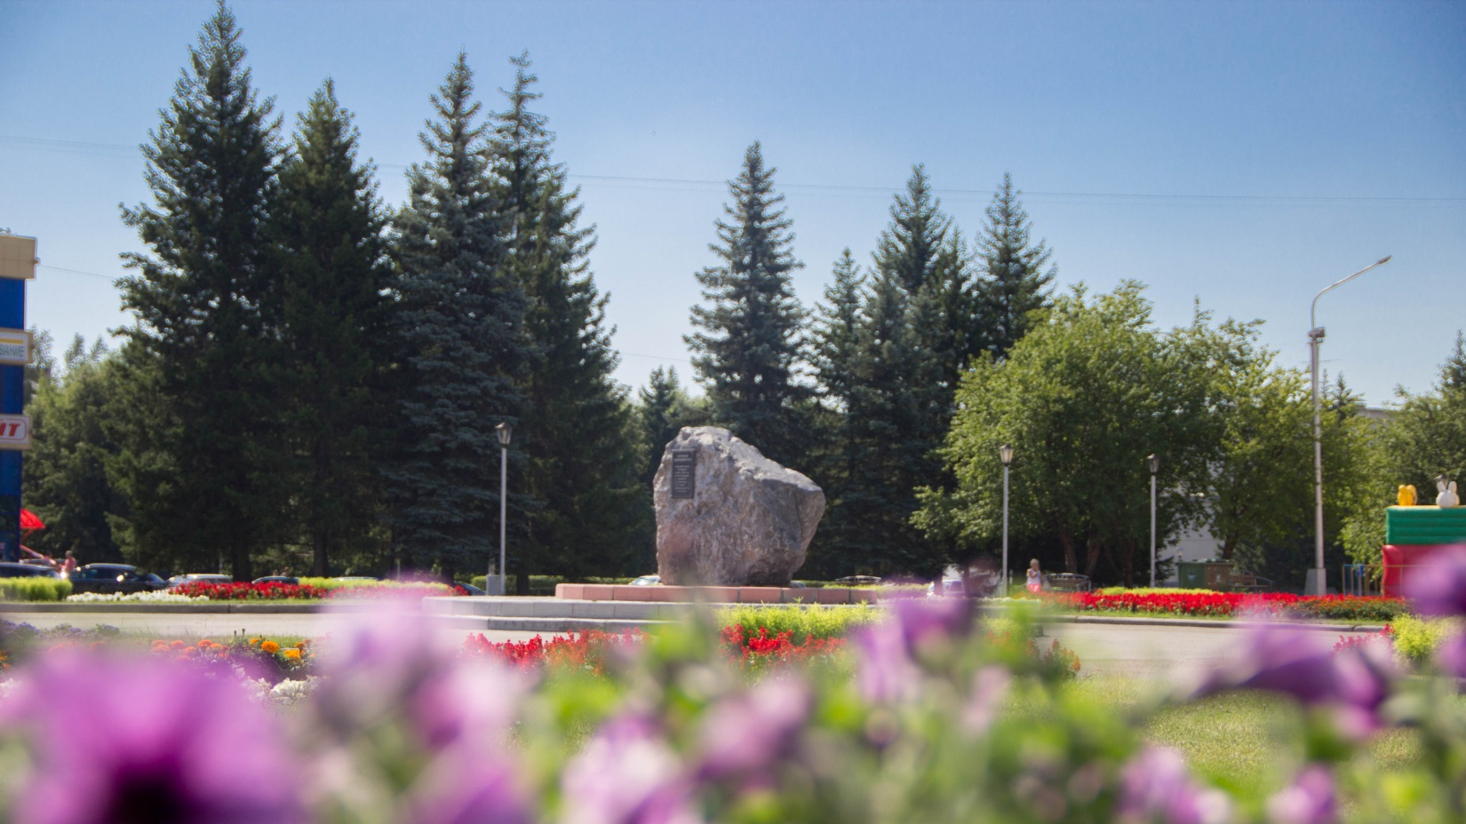
Муниципальные программы,
направленные на решение задачи
"Модернизация социальных инфрастуктур"

Slide 30
МП «Развитие образования в ЗАТО Северск»
Ответственный исполнитель:
Управление образования Администрации ЗАТО Северск
Цель программы:
Обеспечение целенаправленного процесса воспитания и обучения в интересах личности и общества
В рамках программы обеспечивается деятельность:
24 дошкольных образовательных организаций;
18 общеобразовательных школ;
1 учреждение дополнительного образования;
3 иных учреждения.
Показатель 1:
Удельный вес численности обучающихся по основным общеобразовательным программам, участвующих в олимпиадах и конкурсах различного уровня, в общей численности обучающихся по основным общеобразовательным программам, %
%
Показатель 2:
Доля выпускников муниципальных общеобразовательных организаций, не сдавших единый государственный экзамен, в общей численности выпускников муниципальных общеобразовательных организаций, %
%
Показатель 3:
Доля детей в возрасте от одного года до шести лет, состоящих на учете для определения в муниципальные дошкольные образовательные учреждения, в общей численности детей в возрасте от 1 года до 6 лет, %
%

Slide 31
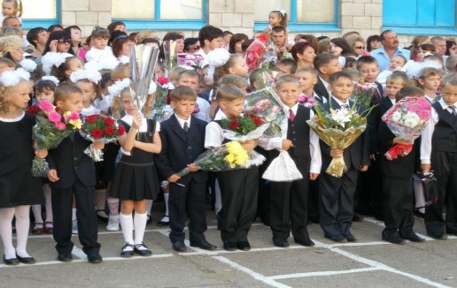
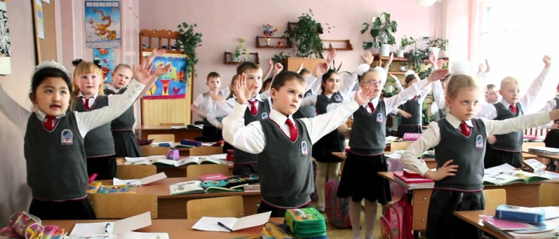
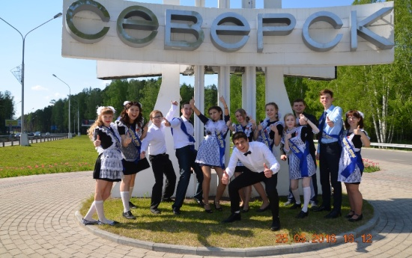
МП «Развитие образования в ЗАТО Северск»
Направление расходов | Оценка 2017 млн.руб. | Прогноз 2018 млн.руб. | Прогноз 2019 млн.руб. | Прогноз 2020 млн.руб.
ПП 1 «Организация деятельности образовательных организаций ЗАТО Северск, организация работы по развитию форм жизнеустройства детей-сирот …» | 1 757,1 | 1 538,0 | 1 499,0 | 1 485,8
организация деятельности дошкольных учреждений | 905,3 | 775,4 | 752,5 | 744,7
организация деятельности общеобразовательных учреждений | 830,4 | 746,4 | 730,9 | 725,7
ПП 2 «Развитие инфраструктуры образования» | 40,8 | 41,5 | 16,8 | -
приобретение дошкольной образовательной организации в рамках ГЧП | 29,7 | 27,1 | 16,8 | -
ПП 3 «Организация деятельности МКУ «РЦО» , МБУ «КШП» и МКУ «ЦБОУ»» | 56,2 | 57,1 | 55,8 | 55,9
ПП 4 «Развитие системы выявления, сопровождения и поддержки одаренных детей» | 2,7 | 1,3 | 1,3 | 1,3
ПП 5 «Развитие муниципальной системы оценки качества образования» | 0,3 | - | - | -
ПП 6 «Педагогические кадры» | 0,5 | 0,2 | 0,2 | 0,2
Обеспечивающая подпрограмма | 21,2 | 21,5 | 21,5 | 21,5
ВСЕГО по муниципальной программе | 1 878,8 | 1 659,7 | 1 594,7 | 1 654,7

Slide 32

МП «Развитие образования в ЗАТО Северск»
Численность «целевых групп»,
на которые направлена реализация программы
Целевые группы:
дети в возрасте от 1 года до 8 лет
дети в возрасте от 6 до 17 лет
Стоимость обучения 1 ребенка в школе составит
5,8 тыс.руб. в месяц
Стоимость содержания 1 ребенка в детском саду за счет средств бюджета составит
9,4 тыс.руб. в месяц
В 2018 году в рамках муниципальной программы предусмотрены расходы на капитальный ремонт кровель Детских садов №44 (корпус А), №35, №57, №55 (ПИР) и капитальный ремонт кровли бассейна школы №198
Средняя стоимость содержания 1 ребенка в детском саду за счет средств родителей составит 1,4 тыс.руб. в месяц

Slide 33
МП «Социальная поддержка населения ЗАТО Северск»
Ответственный исполнитель:
Отдел социальной поддержки населения
Администрации ЗАТО Северск
Цель программы:
Обеспечение социальной защиты наиболее уязвимых слоев населения ЗАТО Северск
Основные показатели результативности программы
Показатель 1:
Доля граждан, получающих социальную поддержку, от общей численности населения ЗАТО Северск, %
Показатель 2:
Количество детей-сирот и детей, оставшихся без попечения родителей, и родителей, получивших меры соц. поддержки, чел.
Показатель 3:
Количество общественных объединений и садоводческих обществ, получивших финансовую и имущественную поддержку, единиц
Показатель 4:
Количество муниципальных объектов, оснащенных техническими средствами адаптации для инвалидов и других маломобильных групп населения, единиц

Slide 34




МП «Социальная поддержка населения ЗАТО Северск»
в рамках программы предусмотрены расходы на:
выполнение рейсов по социально-значимым автобусным маршрутам
выплаты адресной помощи неработающим пенсионерам
выплаты почетным гражданам ЗАТО Северск и другие
выплаты гражданам,
оказавшимся в трудной жизненной ситуации
(млн.руб.)
Направление расходов | Оценка 2017 | Прогноз 2018 | Прогноз 2019 | Прогноз 2020
ПП 1 «Предоставление дополнительных мер социальной поддержки отдельным категориям граждан» | 197,6 | 104,3 | 76,6 | 71,5
меры социальной поддержки по оплате коммунальных услуг | 135,9 | 41,2 | 18,5 | 13,4
ПП 2 «Поддержка общественных объединений и садоводческих обществ ЗАТО Северск» | 6,4 | 5,6 | 5,3 | 5,3
ПП 3 «Доступная среда» | 0,2 | 0,1 | 0,1 | 0,1
ПП 4 «Опека детей-сирот и детей, оставшихся без попечения родителей» | 50,0 | 43,6 | 43,6 | 44,3
ВСЕГО по муниципальной программе | 254,2 | 153,7 | 125,7 | 121,2

Slide 35

МП «Развитие физической культуры и спорта в ЗАТО Северск»
Ответственный исполнитель:
Управление молодежной, семейной политики, культуры и спорта Администрации ЗАТО Северск
Цель программы:
Создание условий, обеспечивающих возможность населению ЗАТО Северск систематически заниматься физической культурой и спортом
Показатель 1:
Доля населения ЗАТО Северск, систематически занимающегося физической культурой и спортом, %
Показатель 2:
Уровень обеспеченности населения спортивными сооружениями, исходя из единовременной пропускной способности объектов спорта, %
Численность «целевой группы» (учащихся спортивных школ) составит 4 237 человек
Стоимость обучения 1 ребенка составит 4,4 тыс.руб. в месяц
Целевая группа:
дети в возрасте от 5 до 18 лет

Slide 36
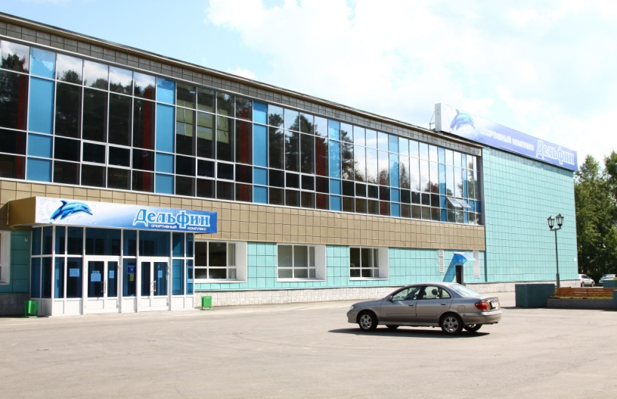
МП «Развитие физической культуры
и спорта в ЗАТО Северск»
В рамках программы:
обеспечивается деятельность 6 спортивных школ;
предусмотрены расходы на выплату стипендий одарённым спортсменам.
(млн.руб.)
Направление расходов | Оценка 2017 | Прогноз 2018 | Прогноз 2019 | Прогноз 2020
ПП 1 «Развитие физической культуры и массового спорта», из них: | 6,4 | 8,9 | 13,6 | 2,2
строительство, приобретение, реконструкция объектов спортивного назначения | 0,5 | 4,4 | 11,4 | -
развитие массового спорта, проведение соревнований | 5,9 | 4,6 | 2,2 | 2,2
ПП 2 «Развитие системы подготовки спортивного резерва» | 271,7 | 225,1 | 210,3 | 205,5
предоставление дополнительного образование физкультурно-спортивной направленности | 269,8 | 223,3 | 210,3 | 205,5
обеспечение спортивных сборных команд, поддержка спортсменов и их тренеров | 1,9 | 1,8 | - | -
ПП 3 «Развитие детско-юношеского и массового хоккея» | 0,6 | 0,2 | - | -
ВСЕГО по муниципальной программе | 278,7 | 234,3 | 223,9 | 207,8

Slide 37
МП «Молодежная политика в ЗАТО Северск»
Ответственный исполнитель:
Управление молодежной, семейной политики, культуры и спорта Администрации ЗАТО Северск
Цель программы:
Реализация потенциала молодежи, создание условий для включения молодежи в социально-экономическую, политическую и культурную жизнь общества
Показатель 1:
Доля молодежи, участвующей в мероприятиях, направленных на гражданское и патриотическое воспитание детей и молодежи, % от общей численности молодежи от 14 до 30 лет
Показатель 2:
Доля детей, охваченных организованными формами отдыха и оздоровления, от общего числа детей школьного возраста ЗАТО Северск, %
Показатель 3:
Количество участников мероприятий, направленных на возрождение семейных традиций, воспитание у молодежи позитивного отношения к семейным традициям, чел.
Показатель 4:
Количество молодых семей, улучшивших жилищные условия с использованием ипотечных жилищных кредитов и займов при получении социальной выплаты, семей

Slide 38
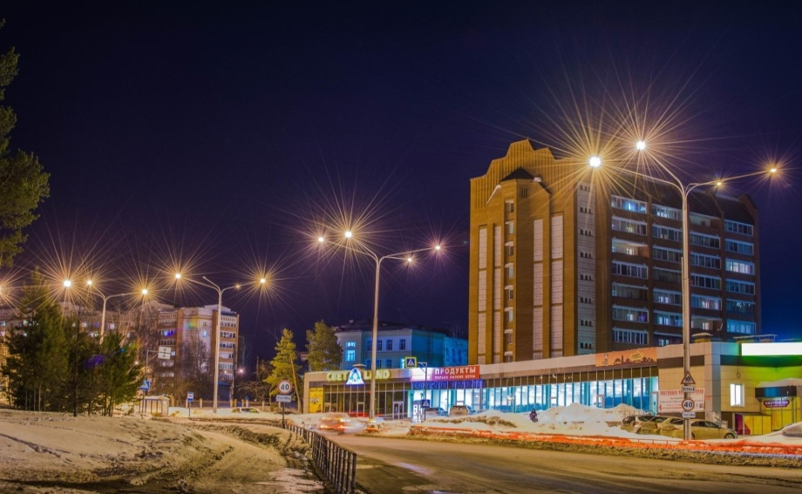
МП «Молодежная политика в ЗАТО Северск»
В рамках программы :
обеспечивается деятельность 2 загородных оздоровительных лагерей;
обеспечивается временная занятость и трудоустройство подростков;
предоставляются выплаты молодым семьям на приобретение жилья
(млн.руб.)
Направление расходов | Оценка 2017 | Прогноз 2018 | Прогноз 2019 | Прогноз 2020
ПП 1 «Молодежь ЗАТО Северск», из них: | 2 590,74 | 2 206,00 | - | -
временная занятость подростков в каникулярное время | 2 019,00 | 1 850,0 | - | -
ПП 2 «Семейная политика ЗАТО Северск» | 71 749,88 | 59 631,52 | 56 269,49 | 55 189,36
организация отдыха в каникулярное время | 17 905,40 | 17 605,40 | 17 195,10 | 17 195,10
функционирование детских оздоровительных лагерей | 43 320,70 | 42 026,12 | 39 074,39 | 37 994,26
ПП 3 «Обеспечение жильем молодых семей ЗАТО Северск» выдача молодым семьям социальных выплат на приобретение (строительство) жилья | 10 534,46 | 4 435,53 | - | -
Обеспечивающая подпрограмма | 18 684,88 | 19 493,50 | 19 493,50 | 19 493,50
ВСЕГО по муниципальной программе | 103 559,96 | 85 766,55 | 75 762,99 | 74 682,86

Slide 39
МП «Развитие культуры и туризма в ЗАТО Северск»
Ответственный исполнитель:
Управление молодежной, семейной политики, культуры и спорта Администрации ЗАТО Северск
Цель программы:
Повышение качества и доступности услуг в сфере культуры и туризма в ЗАТО Северск
Показатель 1:
Количество посещений культурно-досуговых мероприятий, организованных муниципальными учреждениями культуры, в расчете на 1 жителя, единиц
Показатель 2:
Количество благоустроенных и введенных в действие объектов туристской инфраструктуры, единиц
Численность «целевой группы»
(учащихся школ художественно-эстетической направленности) составит 2 797 человек
Стоимость обучения 1 ребенка составит
2,5 тыс.руб. в месяц
Целевая группа:
дети в возрасте
от 6 до 17 лет

Slide 40
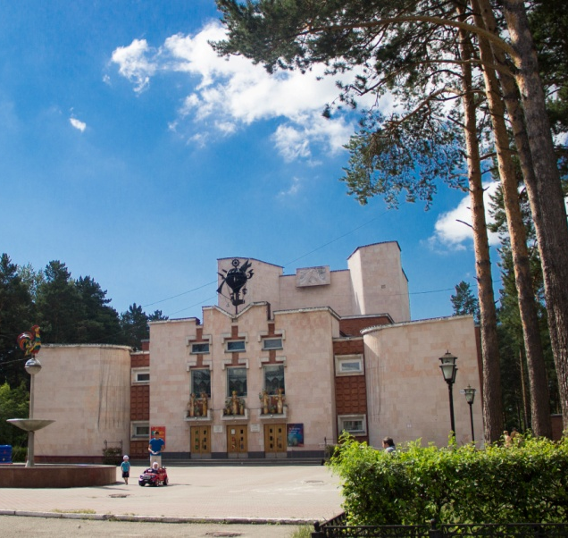
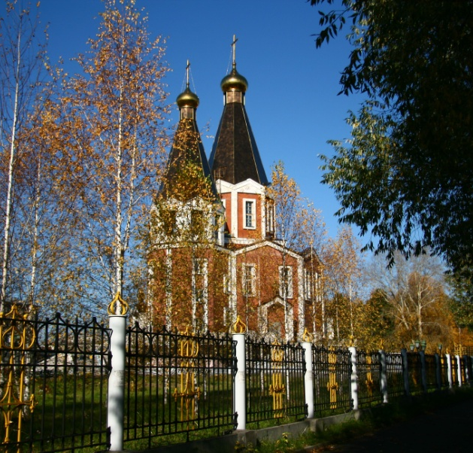
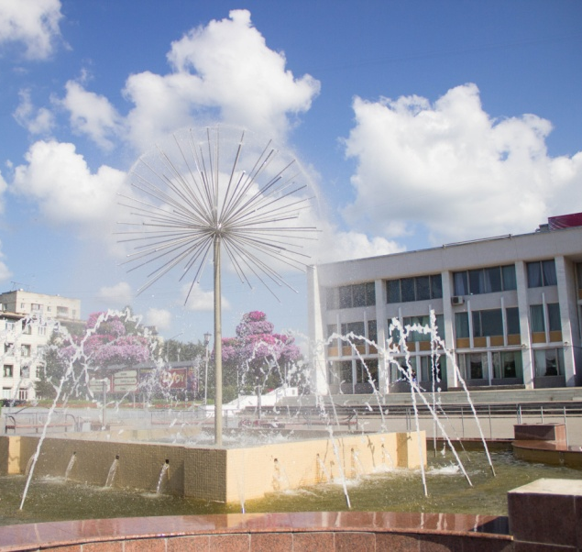
МП «Развитие культуры и туризма в ЗАТО Северск»
(млн.руб.)
Направления расходов | Оценка 2017 | Прогноз 2018 | Прогноз 2019 | Прогноз 2020
ПП 1 «Развитие культуры в ЗАТО Северск», из них: | 442,5 | 286,3 | 269,0 | 261,3
предоставление дополнительного образования художественно-эстетической направленности | 110,5 | 84,6 | 79,5 | 77,7
предоставление населению услуг учреждениями культуры | 319,7 | 199,2 | 189,5 | 183,5
организация и проведение культурно-массовых и творческих мероприятий | 12,2 | 2,5 | - | -
ПП 2 «Развитие внутреннего и въездного туризма на территории ЗАТО Северск» | 1,0 | 0,003 | - | 5,0
ВСЕГО по муниципальной программе | 443,5 | 286,3 | 269,0 | 266,3

Slide 41
МП «Профилактика алкоголизма, наркомании,
токсикомании и ВИЧ-инфекции»
Ответственный исполнитель:
Отдел социальной поддержки населения Администрации ЗАТО Северск
Цель программы:
Привлечение подростков и молодежи к формированию негативного отношения к употреблению наркотиков, алкоголя и психоактивных веществ
Показатель 1:
Количество обучающихся, родителей обучающихся и волонтеров, привлеченных к профилактическим мероприятиям, человек
Направление расходов | Оценка 2017 | Прогноз 2018 | Прогноз 2019 | Прогноз 2020
ПП 1 «Совершенствование форм и методов профилактики злоупотребления спиртными напитками и психоактивными веществами» | 2 511,06 | 2 208,06 | 1 213,10 | 1 213,10
ПП 2 «Информационное обеспечение в профилактике злоупотребления спиртными напитками, психотропными веществами и распространения ВИЧ-инфекции» | 302,00 | 229,00 | 229,00 | 229,00
ВСЕГО по муниципальной программе | 2 813,06 | 2 437,06 | 1 442,10 | 1 442,10

Slide 42
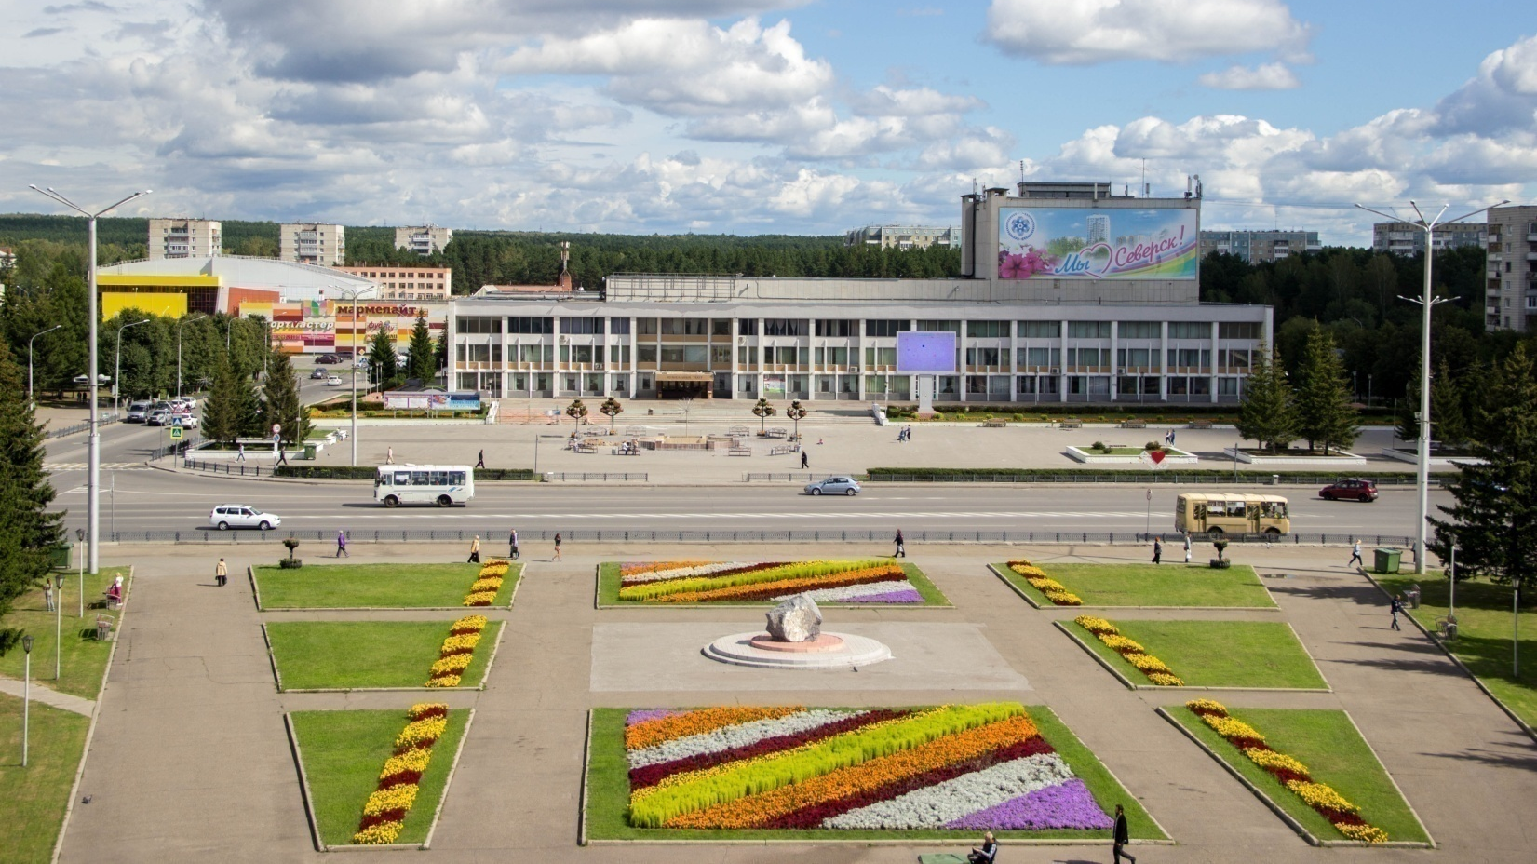
Муниципальные программы,
направленные на решение задачи
"Модернизация городской среды и инженерных инфрастуктур"

Slide 43
МП «Улучшение качественного состояния объектов улично-дорожной сети, благоустройства и озеленения на территории
г.Северска»
Ответственный исполнитель:
Управление жилищно-коммунального хозяйства, транспорта и связи Администрац
Цель программы:
Формирование благоприятной, комфортной и безопасной среды для проживания и жизнедеятельности населения г. Северска
Показатель 1:
Доля протяженности автомобильных дорог, не отвечающих нормативным требованиям в общей протяженности автомобильных дорог общего пользования местного значения, %
Показатель 2:
Доля ликвидированных старовозрастных деревьев относительно общего количества деревьев, подлежащих сносу, %
Показатель 3:
Доля детских площадок с обновленным игровым оборудованием относительно общего количества детских площадок, %
Показатель 4:
Количество дополнительно устроенных парковочных мест на внутридворовых территориях

Slide 44

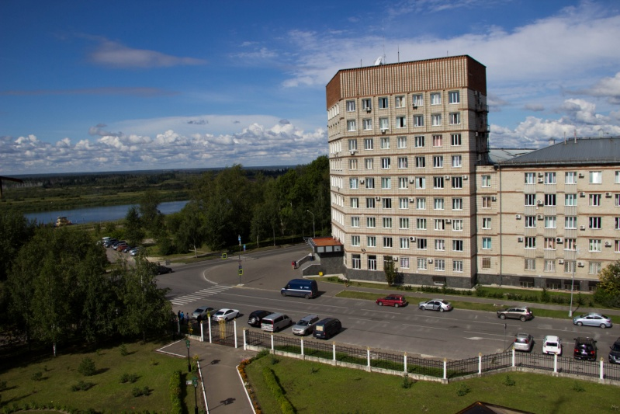
МП «Улучшение качественного состояния объектов улично-дорожной сети, благоустройства и озеленения на территории г.Северска»
В рамках программы на 2018 год:
предусмотрено 36,7 млн.руб. на кап. ремонт новых участков дорог;
предусмотрено 7,5 млн.руб. на расширение внутриквартальных проездов (с ПИР);
предусмотрено 16,1 млн.руб. на продолжение строительства внутриквартального проезда с бульваром в микрорайоне №10
Направление расходов | Оценка 2017 | Прогноз 2018 | Прогноз 2019 | Прогноз 2020
ПП 1 «Улучшение качественного состояния улично-дорожной сети» | 66,9 | 81,2 | 50,0 | 50,0
ПП 2 «Содержание зеленых насаждений» | 17,0 | 13,5 | 13,5 | 13,5
ПП 3 «Создание комфортной среды в местах массового посещения» | 19,7 | 1,5 | 19,7 | 19,5
ПП 4 «Модернизация и устройство детских игровых площадок» | 0,2 | - | - | -
ПП 5 «Организация гостевых стоянок и расширение внутриквартальных проездов на внутридворовых территориях» | 18,2 | 23,6 | 0,2 | 0,2
ПП 6 «Текущее содержание и ремонт объектов улично-дорожной сети и внешнего благоустройства» | 292,3 | 196,9 | 187,7 | 184,7
содержание автомобильных дорог общего пользования | 40,6 | 37,2 | 35,0 | 35,0
ремонт автомобильных дорог общего пользования | 80,9 | 10,4 | 10,4 | 7,4
ремонт дворовых территорий МКД и проездов к ним | 2,2 | 2,2 | - | -
Обеспечивающая подпрограмма | 45,5 | 47,5 | 47,5 | 47,5
ВСЕГО по муниципальной программе | 459,8 | 364,1 | 318,7 | 315,4

Slide 45
МП «Повышение энергоэффективности в ЗАТО Северск»
Ответственный исполнитель:
Управление жилищно-коммунального хозяйства, транспорта и связи Администрац
Цель программы:
Повышение энергоэффективности в ЗАТО Северск
Холодная вода,
многоквартирные дома
Горячая вода,
многоквартирные дома
Показатель 1:
Удельная величина потребления энергетических ресурсов (водоснабжение),
куб.метров на 1 человека
Холодная вода,
мун.учреждения
Горячая вода,
мун.учреждения
Показатель 2:
Удельная величина потребления энергетических ресурсов (теплоснабжение),
Гкал на 1 кв. метр общей площади помещений
Теплоэнергия,
многоквартирные дома
Теплоэнергия,
многоквартирные дома
Электроэнергия,
многоквартирные дома
Показатель 3:
Удельная величина потребления энергетических ресурсов (электроснабжение),
кВт*ч на 1 человека
Электроэнергия,
многоквартирные дома

Slide 46
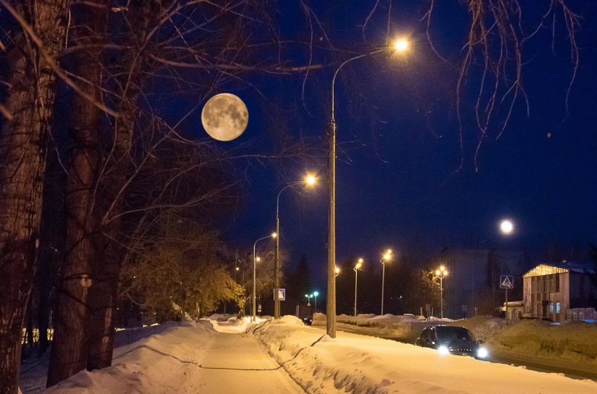
МП «Повышение энергоэффективности в ЗАТО Северск»
В рамках программы предусмотрены расходы на:
установку приборов учета коммунальных ресурсов в жилищном фонде;
организацию уличного освещения;
предоставление субсидий ресурсоснабжающим организациям на возмещение затрат, связанных с предоставлением коммунальных услуг гражданам.
Направление расходов | Оценка 2017 | Прогноз 2018 | Прогноз 2019 | Прогноз 2020
ПП 1 «Энергосбережение в муниципальном секторе» | - | - | - | -
ПП 2 «Энергосбережение в жилищном фонде» | 371,08 | 371,08 | 371,08 | 371,08
ПП 3 «Энергосбережение в коммунальной сфере и благоустройстве» | 41 999,62 | 40 642,76 | 40 642,76 | 40 642,76
модернизация уличного освещения, пешеходных переходов, праздничная иллюминация, архитектурное освещение объектов городской среды | 120,24 | 246,21 | 246,21 | 246,21
организация уличного освещения и текущего содержания объектов электрооборудования объектов благоустройства и объектов дорожного обустройства | 41 879,38 | 40 396,55 | 40 396,55 | 40 396,55
ПП 4 «Развитие газоснабжения и газификации территории ЗАТО Северск» | 2 111,10 | 889,84 | - | -
ВСЕГО по муниципальной программе | 44 481,80 | 41 903,68 | 41 013,84 | 41 013,84

Slide 47
МП «Обеспечение доступным и комфортным жильем граждан ЗАТО Северск»
Ответственный исполнитель:
Управление жилищно-коммунального хозяйства, транспорта и связи Администрац
Цель программы:
Повышение доступности и качества жилищного обеспечения населения ЗАТО Северск
Основные показатели результативности программы
Показатель 1:
Доля общей отремонтированной площади в общей площади муниципального жилищного фонда, %
Показатель 2:
Доля капитально отремонтированных многоквартирных домов, %
Показатель 3:
Количество многоквартирных домов, претендующих на выделение муниципальной поддержки для проведения капитального ремонта, дом

Slide 48
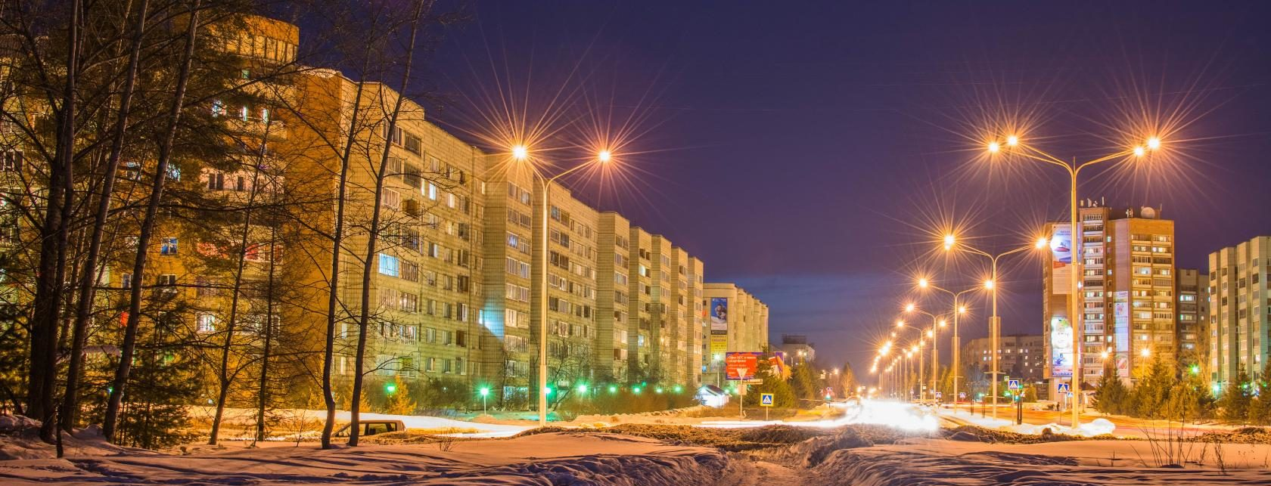
МП «Обеспечение доступным и комфортным жильем граждан ЗАТО Северск»
Направление расходов | Оценка 2017 | Прогноз 2018 | Прогноз 2019 | Прогноз 2020
ПП 1 «Строительство (приобретение) жилья и ликвидация аварийного жилищного фонда в ЗАТО Северск» | 14 613,13 | - | - | -
строительство 80-квартирного 5-этажного жилого дома в пос.Самусь | 14 613,13 | - | - | -
ПП 2 «Содержание и управление многоквартирными домами в ЗАТО Северск» | 12 925,99 | 12 819,81 | 11 537,60 | 11 172,06
капитальный и текущий ремонт муниципального жилищного фонда | 1 458,09 | 1 000,00 | 717,79 | 717,79
взносы за капитальный ремонт общего имущества многоквартирных домов в части муниципальной доли | 9 753,03 | 9 753,03 | 8 753,03 | 8 387,49
ВСЕГО по муниципальной программе | 27 540,12 | 12 819,81 | 11 537,60 | 11 172,06

Slide 49
МП «Формирование современной городской среды ЗАТО Северск»
Ответственный исполнитель:
Управление жилищно-коммунального хозяйства, транспорта и связи
Администрации ЗАТО Северск
Цель программы:
Повышение уровня благоустройства территории ЗАТО Северск
Основные показатели результативности программы
Показатель 1:
Доля благоустроенных дворовых территорий от общего количества дворовых территорий, нарастающим итогом, %
Показатель 2:
Доля площади благоустроенных муниципальных территорий общего пользования от общей площади муниципальных территорий общего пользования, нарастающим итогом, %
Показатель 3:
Доля финансового участия заинтересованных лиц в выполнении дополнительного перечня работ по благоустройтсву дворовых территорий, %

Slide 50

МП «Формирование современной городской среды ЗАТО Северск»
В рамках программы запланированы расходы на обеспечение условий софинансирования для выполнения работ по благоустройству дворовых территорий и общественных пространств
Объем финансировани я за счет средств вышестоящих бюджетов будет определен при исполнении бюджета в 2018 году
Направление расходов | Оценка 2017 | Прогноз 2018 | Прогноз 2019 | Прогноз 2020
Благоустройство внутридворовых территорий | 21 898,35 | - | - | -
Благоустройство наиболее посещаемых муниципальных территорий общего пользования | 9 368,64 | - | - | -
благоустройство дворовых территорий в соответствии с рейтинговым перечнем | - | 103,53 | 103,53 | 103,53
выполнение работ по благоустройству общественных пространств | - | 51,77 | 51,77 | 51,77

Slide 51
МП «Улучшение жизнедеятельности внегородских
территорий ЗАТО Северск»
Ответственный исполнитель:
Управление внегородских территорий Администрации ЗАТО Северск
Цель программы:
Формирование комфортной среды проживания на внегородских территориях
Основные показатели результативности программы
Доля отремонтированных тротуаров , %
Доля отремонтированных дворовых территорий и проездов, %
Количество дворов, обеспеченных современными детскими игровыми и спортивными комплексами, ед.
Оказание государственной поддержки субъектам МФХ , ед.

Slide 52
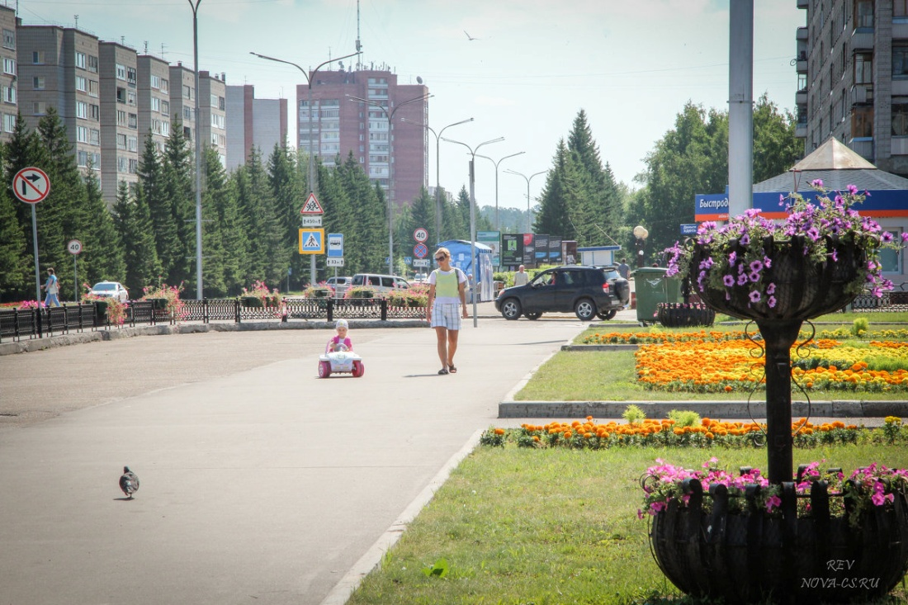
МП «Улучшение жизнедеятельности внегородских
территорий ЗАТО Северск»
В рамках программы предусмотрены расходы на:
текущее содержание дорог
5,6 млн.руб.;
текущий ремонт дорог
4,9 млн.руб.;
предоставление субсидий на развитие личных и подсобных хозяйств
Направление расходов | Оценка 2017 | Прогноз 2018 | Прогноз 2019 | Прогноз 2020
ПП 1 «Содержание и ремонт улично-дорожной сети внегородских территорий» | 14 075,29 | 11 958,83 | 11 339,78 | 11 243,29
ПП 2 «Благоустройство внегородских территорий» | 5 274,91 | 5 137,79 | 4 339,86 | 4 339,86
ПП 3 «Развитие субъектов малых форм хозяйствования» | 222,20 | 312,90 | 312,90 | 312,90
Обеспечивающая подпрограмма | 10 662,07 | 10 692,47 | 10 692,47 | 10 692,47
ВСЕГО по муниципальной программе | 30 234,47 | 28 101,99 | 26 685,01 | 26 588,52

Slide 53
МП «Охрана окружающей среды на территории ЗАТО Северск»
Ответственный исполнитель:
Отдел охраны окружающей среды Администрации ЗАТО Северск
Цель программы:
Повышение уровня экологической безопасности населения ЗАТО Северск и сохранение особо охраняемых природных территорий местного значения
Основные показатели результативности программы
Показатель 1:
Площадь земельных участков очищенных от несанкционированных свалок, га
Показатель 2:
Площадь очищаемой пляжной зоны, га
Направление расходов | Оценка 2017 | Прогноз 2018 | Прогноз 2019 | Прогноз 2020
ПП 1 «Чистый город» | 1 730,72 | 2 151,21 | 2 151,21 | 2 151,21
ПП 2 «Содержание особо охраняемой природной территории местного значения «Озерный комплекс пос.Самусь ЗАТО Северск» | 1 131,21 | 1 169,71 | 1 142,33 | 1 142,33
ВСЕГО по муниципальной программе | 2 861,93 | 3 320,92 | 3 293,54 | 3 293,54

Slide 54
МП «Обеспечение безопасности населения на территории ЗАТО Северск»
Ответственный исполнитель:
Управление по делам защиты населения и территории от ЧС Администрации ЗАТО Северск
Цель программы:
Повышение уровня безопасности населения на территории ЗАТО Северск
Основные показатели результативности программы
Показатель 1:
Удельный вес преступлений, совершенных в общественных местах, от общего числа зарегистрированных преступлений, %
Показатель 2:
Противоклещевая обработка лесопарковой зоны на территории г. Северска (площадь обработки, с учетом кратности, га)
Показатель 3:
Социальный риск (число лиц, погибших в дорожно-транспортных происшествиях, на 100 тыс. населения)

Slide 55
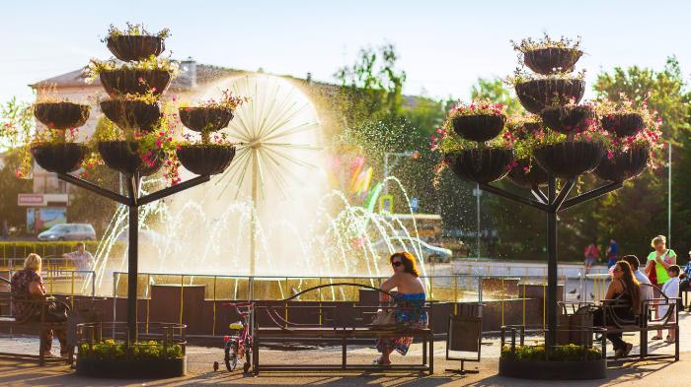
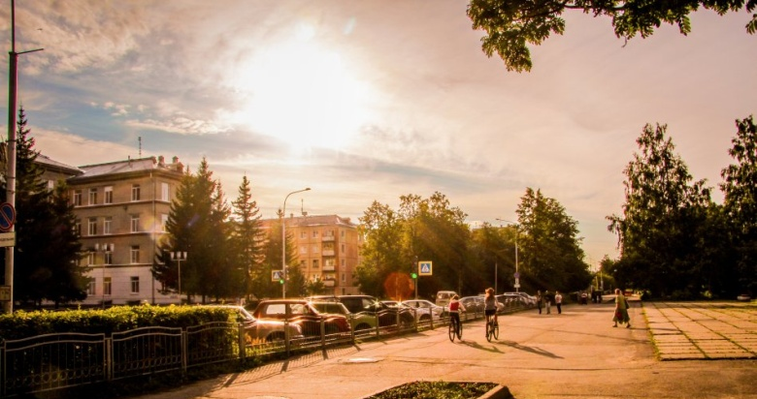
МП «Обеспечение безопасности населения на территории ЗАТО Северск»
Направление расходов | Оценка 2017 | Прогноз 2018 | Прогноз 2019 | Прогноз 2020
ПП 1 «Профилактика преступлений и иных правонарушений» | 384,03 | 1 306,58 | 53,10 | -
ПП 2 «Обеспечение первичных мер пожарной безопасности», из них: | 24 551,45 | 9 561,25 | 5 025,92 | 5 025,92
обеспечение пожарной безопасности в образовательных учреждениях | 18 861,31 | 3 536,33 | 3 296,01 | 3 296,01
обеспечение пожарной безопасности в оздоровительных лагерях и учреждениях культуры | 4 288,01 | 4 288,01 | - | -
ПП 3 «Повышение уровня защиты населения и территории от ЧС мирного и военного времени», из них: | 16 261,03 | 14 304,29 | 12 500,89 | 12 207,91
обеспечение деятельности МКУ ЕДДС | 13 008,08 | 10 796,76 | 9 608,86 | 9 315,88
ПП 4 «Повышение безопасности дорожного движения» | 15 149,83 | 14 727,35 | 13 681,94 | 13 154,49
нанесение дорожной разметки | 6 315,39 | 6 187,65 | 6 187,65 | 5 660,20
установка, замена и модернизация дорожных знаков и светофоров | 3 975,39 | 3 973,39 | 3 973,39 | 3 973,39
Обеспечивающая подпрограмма | 10 306,62 | 10 390,26 | 10 228,18 | 10 132,97
ВСЕГО по муниципальной программе | 66 652,96 | 50 289,73 | 41 500,03 | 40 521,29

Slide 56
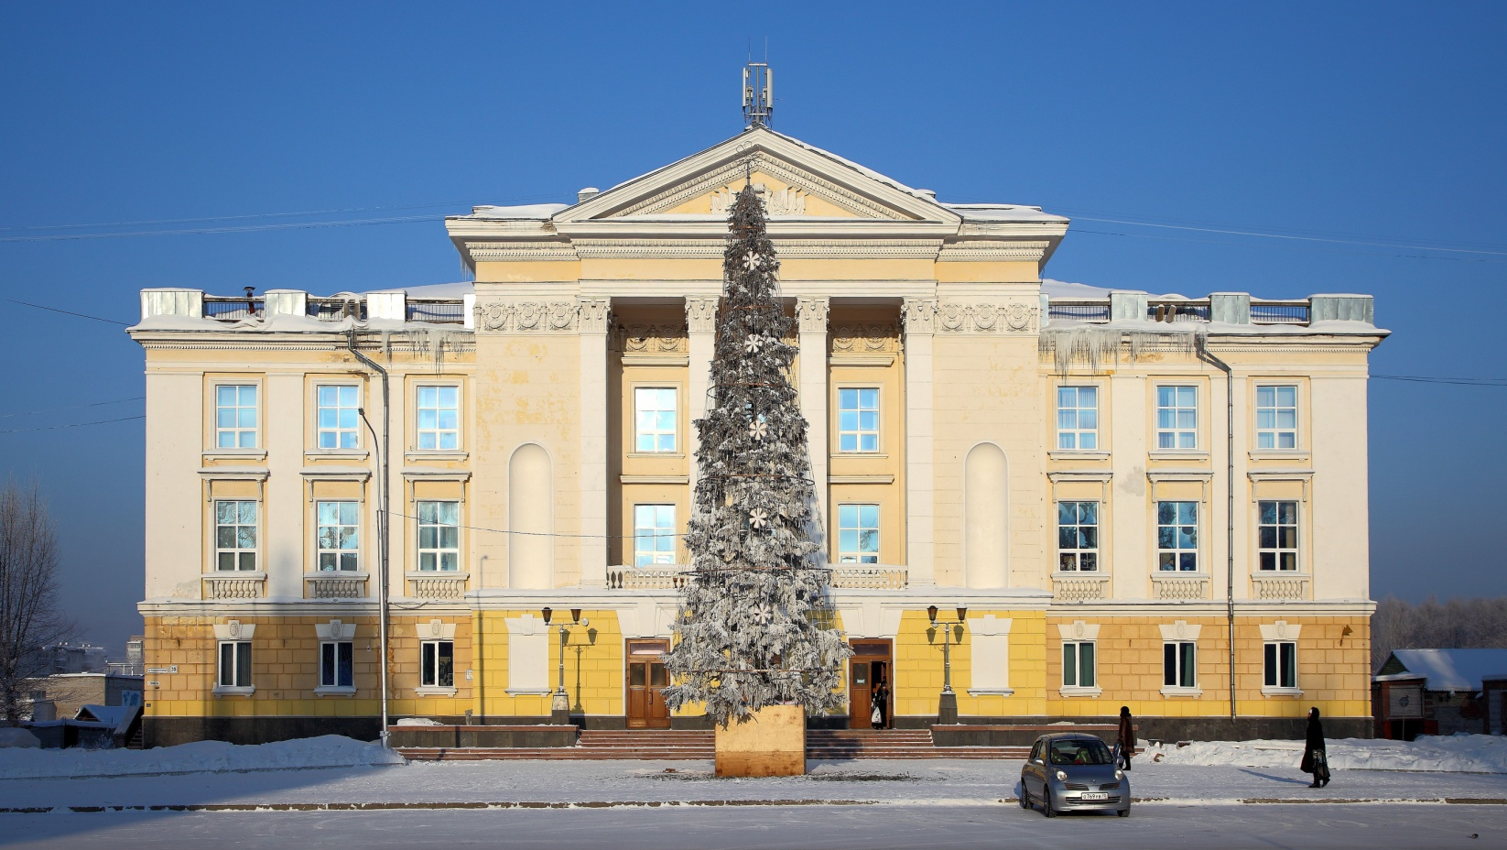
Муниципальные программы,
направленные на решение задачи
"Совершенствование действующей системы муниципального управления"

Slide 57
МП «Эффективное управление муниципальными финансами ЗАТО Северск»
Ответственный исполнитель:
Финансовое управление
Администрации ЗАТО Северск
Цель программы:
Обеспечение сбалансированности и устойчивости бюджета ЗАТО Северск, повышение качества управления муниципальными финансами
Показатель 1:
Доля расходов бюджета, сформированных в рамках муниципальных программ, не менее, %
Показатель 2:
Темп роста налоговых и неналоговых доходов в сравнении с предыдущим годом, %
Показатель 3:
Средняя балльная оценка финансового менеджмента главных распорядителей бюджетных средств
Направление расходов | Оценка 2017 | Прогноз 2018 | Прогноз 2019 | Прогноз 2020
ПП 1 «Повышение качества управления муниципальными финансами участниками бюджетного процесса в ЗАТО Северск» | 0,00 | 350,00 | 350,00 | 350,00
ПП 2 «Повышение качества и уровня автоматизации бюджетного процесса» | 1 137,70 | 1 154,90 | 951,50 | 951,50
ПП 3 «Обеспечение устойчивости бюджета ЗАТО Северск» | 6 311,90 | 12 024,70 | 10 970,70 | 9 067,60
Обеспечивающая подпрограмма | 23 759,05 | 24 094,50 | 24 111,72 | 24 111,70
ВСЕГО по муниципальной программе | 31 208,65 | 37 624,10 | 36 383,95 | 34 480,81

Slide 58
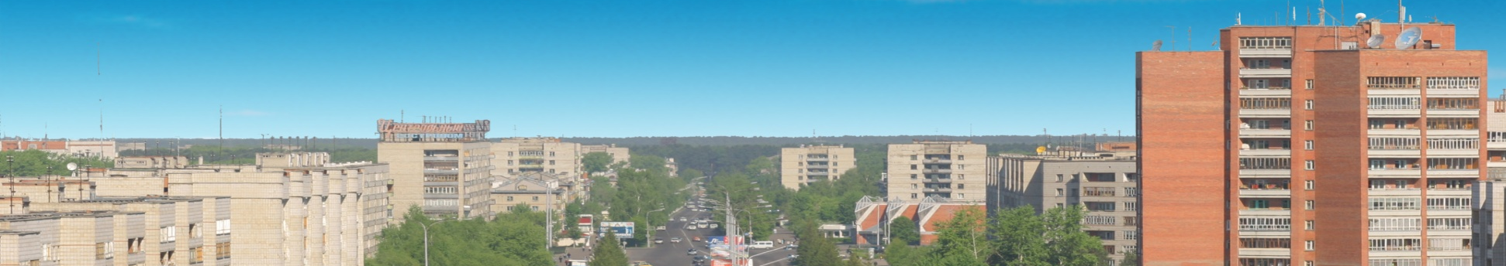
МП «Эффективное управление муниципальным имуществом»
Ответственный исполнитель:
Управление имущественных отношений Администрации ЗАТО Северск
Цель программы:
Повышение эффективности управления муниципальной собственностью ЗАТО Северск
Показатель 1:
Доля объектов недвижимости, прошедших гос.регистрацию права собственности, от общего количества объектов недвижимости, на конец года, %
Показатель 2:
Доля площади земельных участков, вовлеченных в экономический оборот, %
Показатель 3:
Снижение задолженности по плате за использование муниципального имущества (аренде) по сравнению с предыдущим годом, %

Slide 59
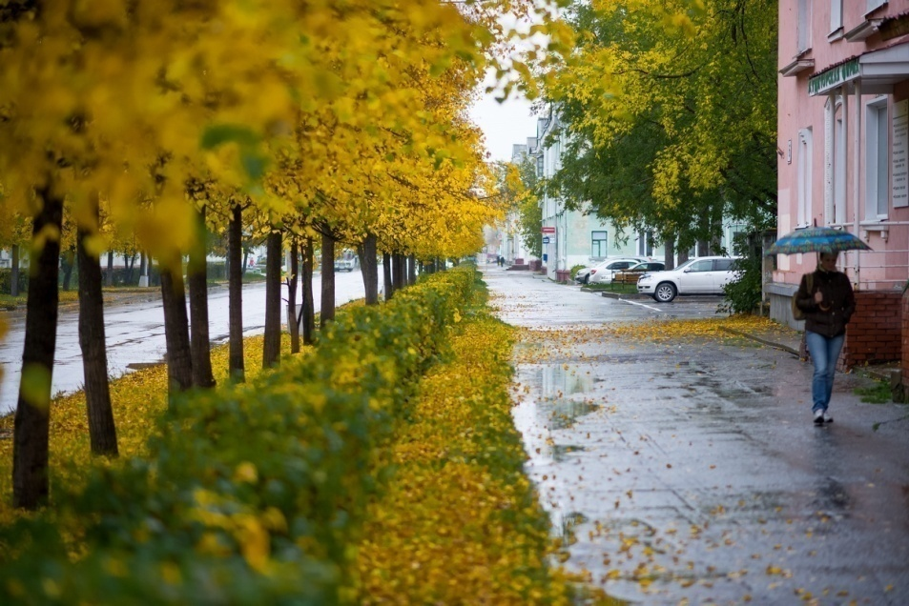
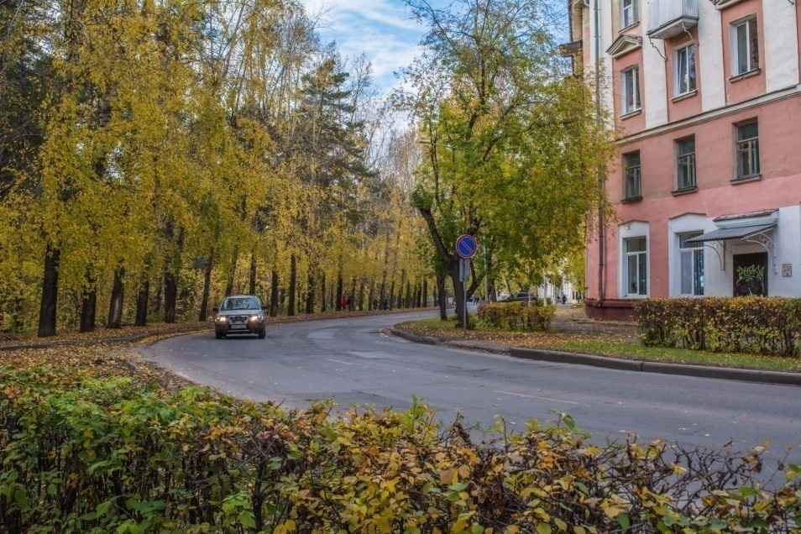
МП «Эффективное управление муниципальным имуществом»
Направление расходов | Оценка 2017 | Прогноз 2018 | Прогноз 2019 | Прогноз 2020
ПП 1 «Признание прав и регулирование отношений по муниципальной собственности ЗАТО Северск, оценка рыночной стоимости имущества ЗАТО Северск» | 3 365,44 | 2 565,44 | 2 565,44 | 2 565,44
ПП 2 «Управление земельными ресурсами на территории ЗАТО Северск» | 1 183,23 | 426,00 | 426,00 | 426,00
ПП 3 «Содержание, обслуживание и капитальный ремонт муниципального имущества ЗАТО Северск и общего имущества в многоквартирных домах» | 17 697,09 | 17 952,63 | 14 338,53 | 12 773,39
содержание объектов муниципальной казны | 17 289,01 | 17 952,63 | 14 338,53 | 12 773,39
ПП 5 «Обеспечение устойчивого управления лесами ЗАТО Северск» | 9 919,49 | 10 099,69 | 9 832,80 | 9 832,80
Обеспечивающая подпрограмма | 43 907,83 | 48 375,21 | 41 646,03 | 41 646,03
ВСЕГО по муниципальной программе | 76 073,08 | 79 418,97 | 68 808,80 | 67 243,66

Slide 60
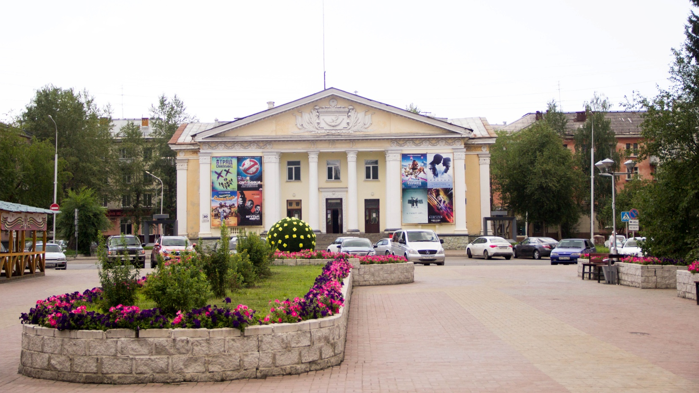
Муниципальные программы,
направленные на решение задачи
"Диверсификация экономики"

Slide 61
МП «Развитие предпринимательства в ЗАТО Северск»
Ответственный исполнитель:
Комитет экономического развития Администрации ЗАТО Северск
Цель программы:
Содействие развитию предпринимательства в ЗАТО Северск
Показатель 1:
Число субъектов малого и среднего предпринимательства в расчете на 10 тыс. человек населения, единиц
Показатель 2:
Доля занятых в сфере малого и среднего предпринимательства в общей численности населения, занятого на территории ЗАТО Северск, %
Показатель 3:
Число рабочих мест, созданных субъектами малого и среднего предпринимательства, получившими финансовую поддержку в рамках реализации муниципальной программы, единиц

Slide 62
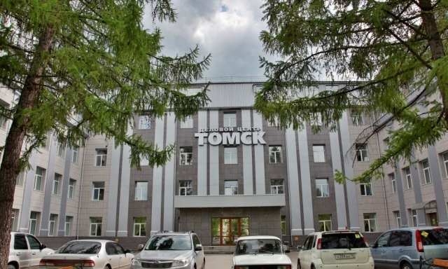
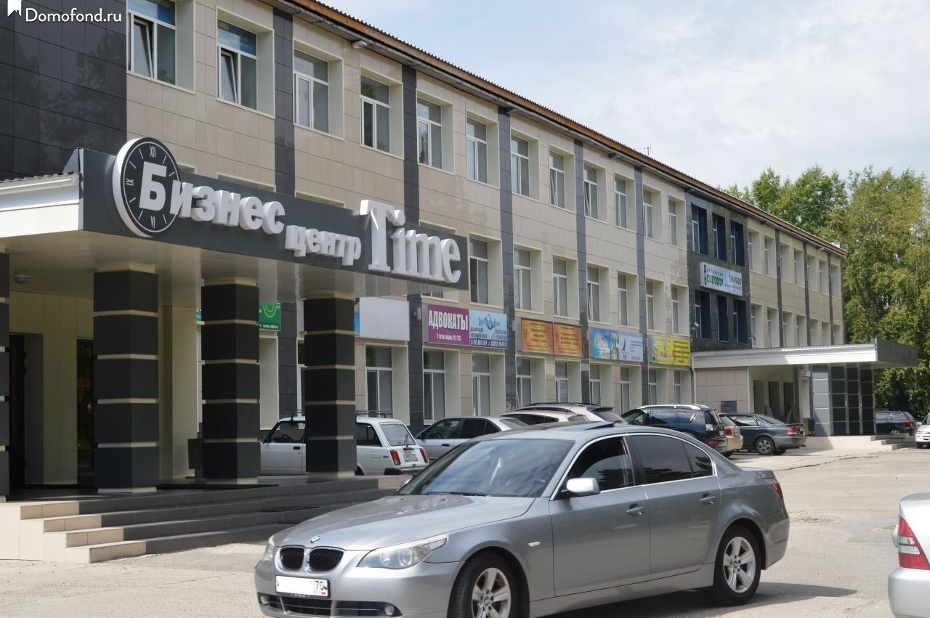
МП «Развитие предпринимательства в ЗАТО Северск»
Направление расходов | Оценка 2017 | Прогноз 2018 | Прогноз 2019 | Прогноз 2020
ПП 1 «Создание и развитие инфраструктуры поддержки предпринимательства» | 5,8 | 3,0 | 3,0 | 3,0
обеспечение деятельности бизнес-инкубатора и АРП | 3,3 | 0,5 | 0,5 | 0,5
обеспечение деятельности НФ «Фонд развития малого и среднего предпринимательства» | 2,5 | 2,5 | 2,5 | 2,5
ПП 2 «Финансовая, имущественная поддержка деятельности субъектов малого и среднего предпринимательства…» | 0,2 | 0,2 | 0,2 | 0,2
ПП 3 «Создание общественной (социальной) среды, благоприятной для развития бизнеса» | 0,5 | 0,5 | 0,5 | 0,5
ПП 4 «Повышение доступности финансовых ресурсов для субъектов предпринимательской деятельности» (предоставление субсидии НФ «Фонд развития малого и среднего предпринимательства» на выдачу микрозаймов) | 2,3 | 2,2 | 2,2 | 2,2
ВСЕГО по муниципальной программе | 9,3 | 5,8 | 5,8 | 5,8

Slide 63
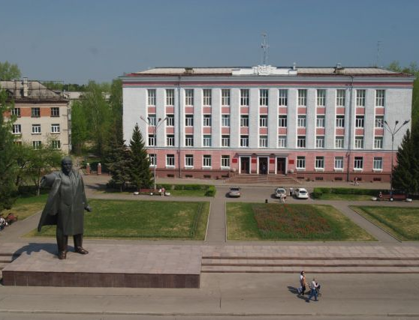
КОНТАКТНАЯ ИНФОРМАЦИЯ

Slide 64
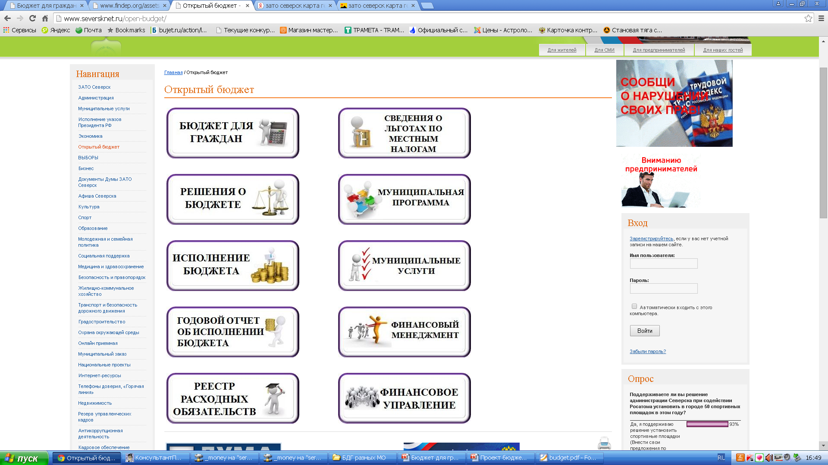
ВСЮ НЕОБХОДИМУЮ КОНТАКТНУЮ ИНФОРМАЦИЮ ВЫ МОЖЕТЕ НАЙТИ НА ОФИЦИАЛЬНОМ САЙТЕ АДМИНИСТРАЦИИ ЗАТО СЕВЕРСК В СЕТИ ИНТЕРНЕТ

Slide 65
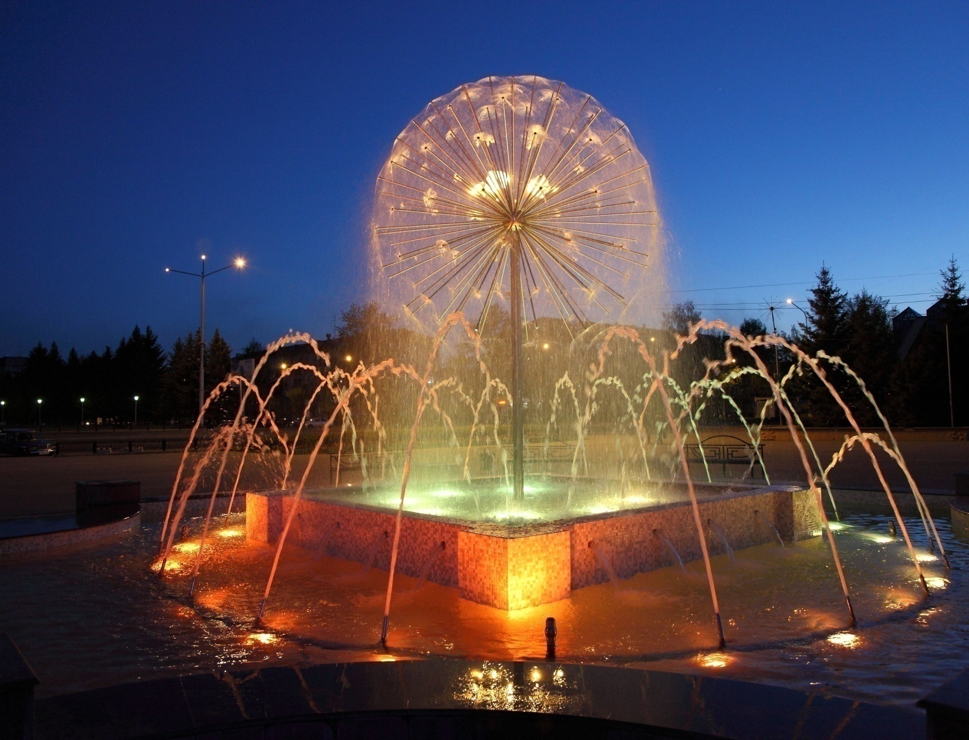
СПАСИБО ЗА ВНИМАНИЕ!

